Slide 1
Житомирский Национальный агроэкологический университет
Международная научно-практическая конференция
Биоэнергетика и биотехнологии – эффективное использование отходов лесозаготовок и деревообработки»
«Становление транспортного газогенератора в историческом аспекте его конструктивного развития»
Тот, кто почуял ветер перемен, должен строить не щит от ветра, а ветряную мельницу.
Самылин А.А., Цивенкова Н.М.
www.academy.zt.ua,
E-mail:Gasgen@gmail.com,
+38(095)879-22-87; +38(050)313-89-03
Москва
14.10 -16.10. 2009
Китайская пословица

Slide 2
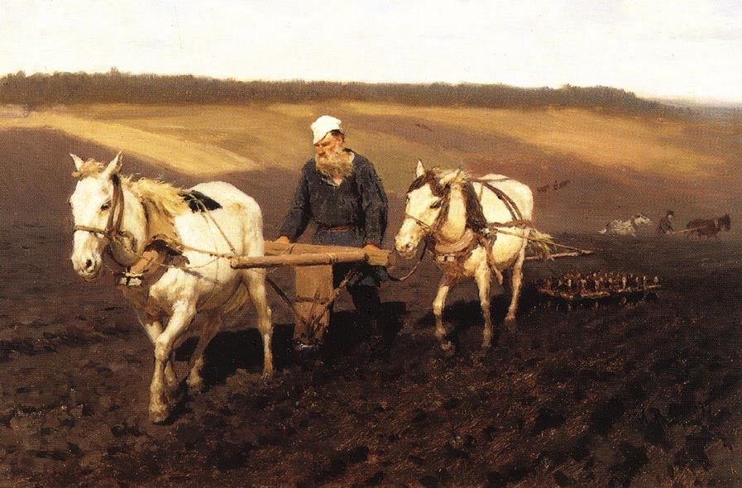
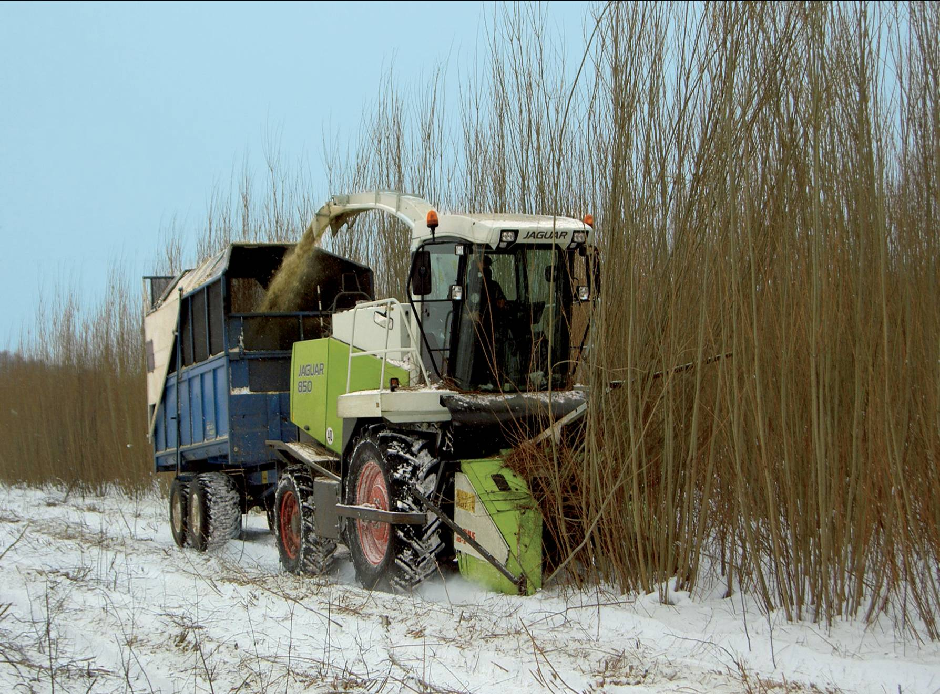
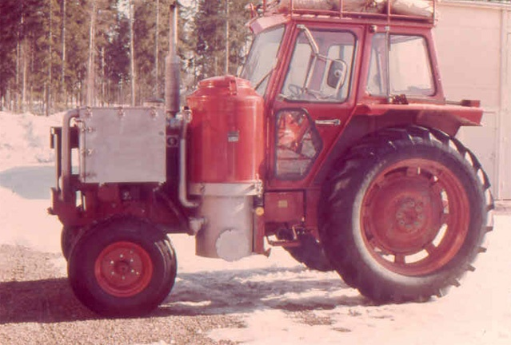
Житомирский Национальный агроэкологический университет
Крестьянин всегда кормил тяговую силу со своей земли, и в настоящее время использование части продукции сельского хозяйства для заправки сельскохозяйственной техники позволяет возвратиться к естественному, устоявшемуся в веках, замкнутому циклу производства, но уже на более высоком уровне.

Slide 3
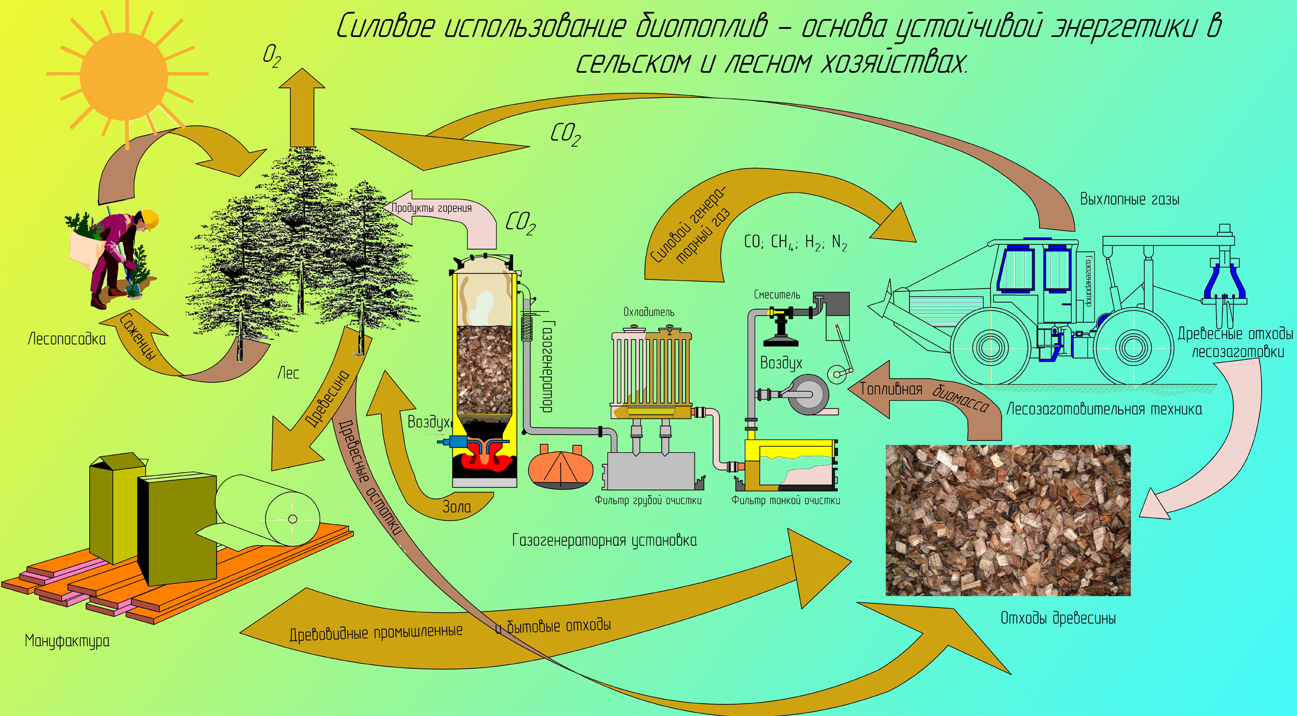
Житомирский Национальный агроэкологический университет

Slide 4
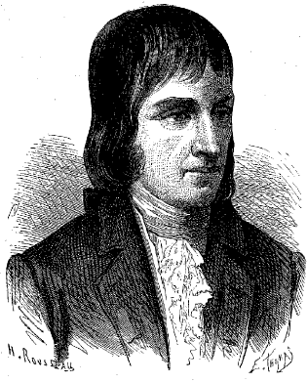
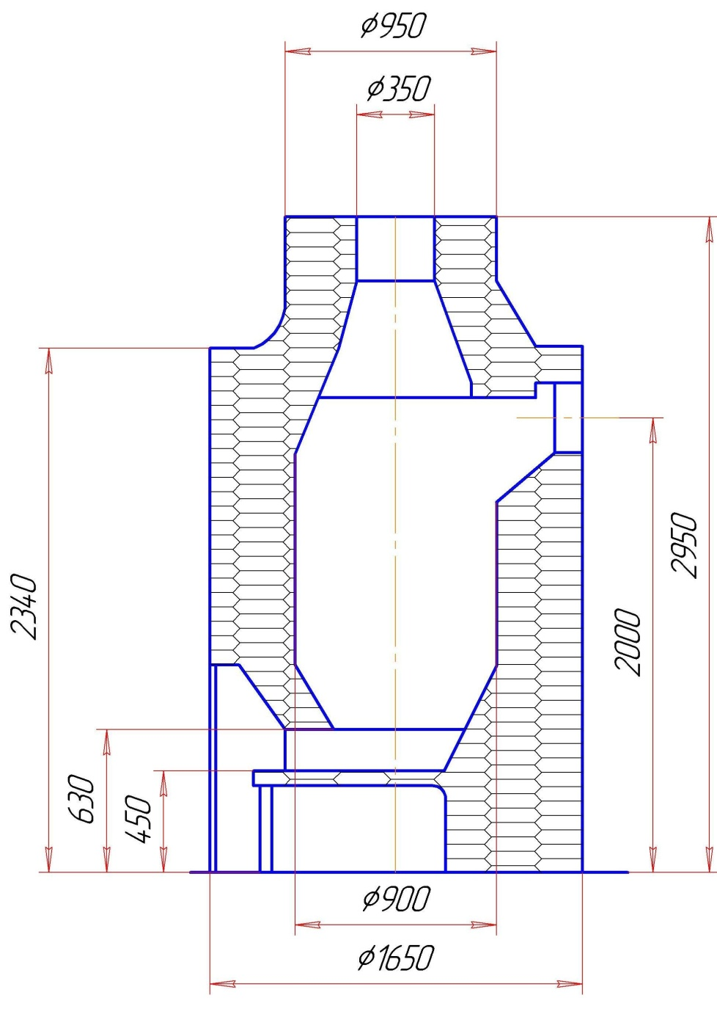
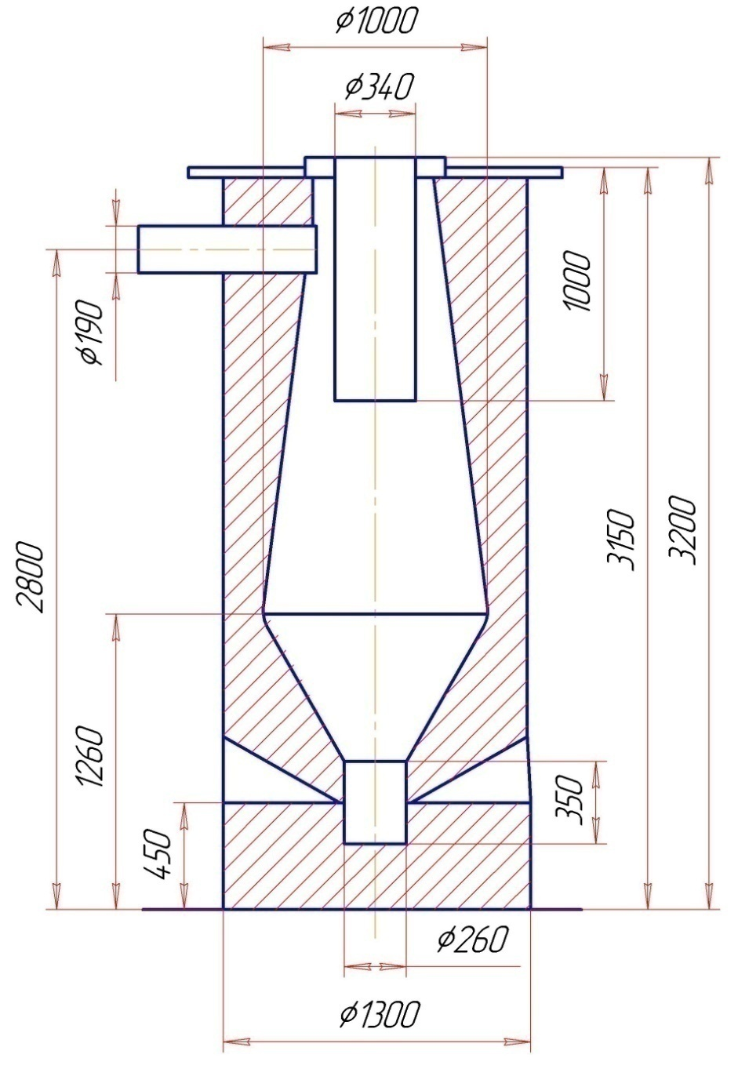
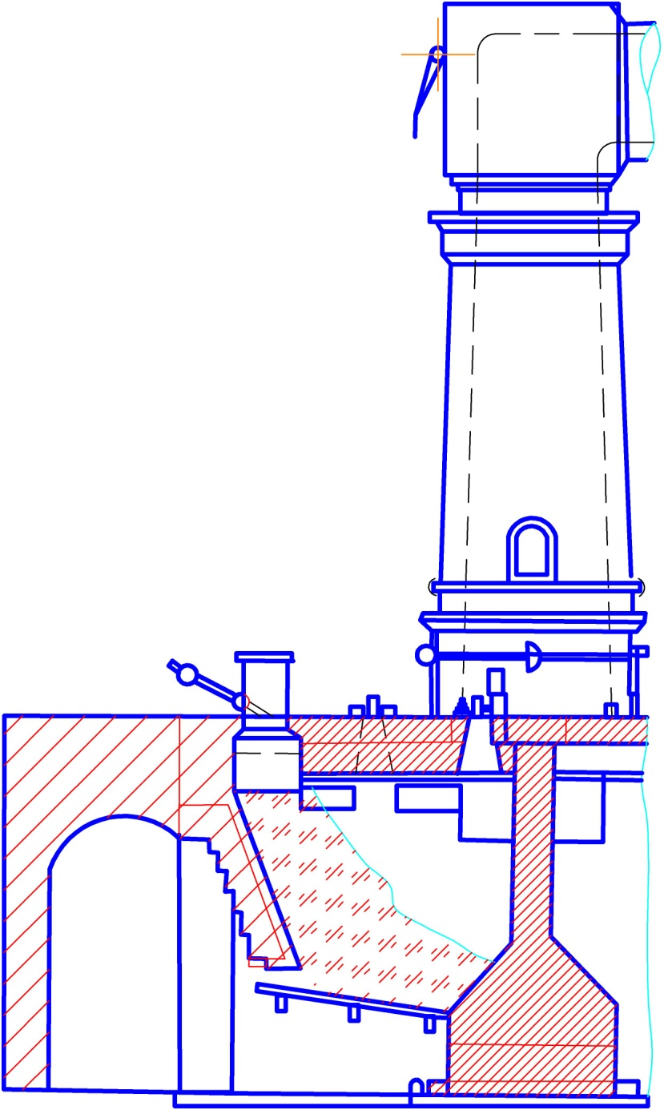
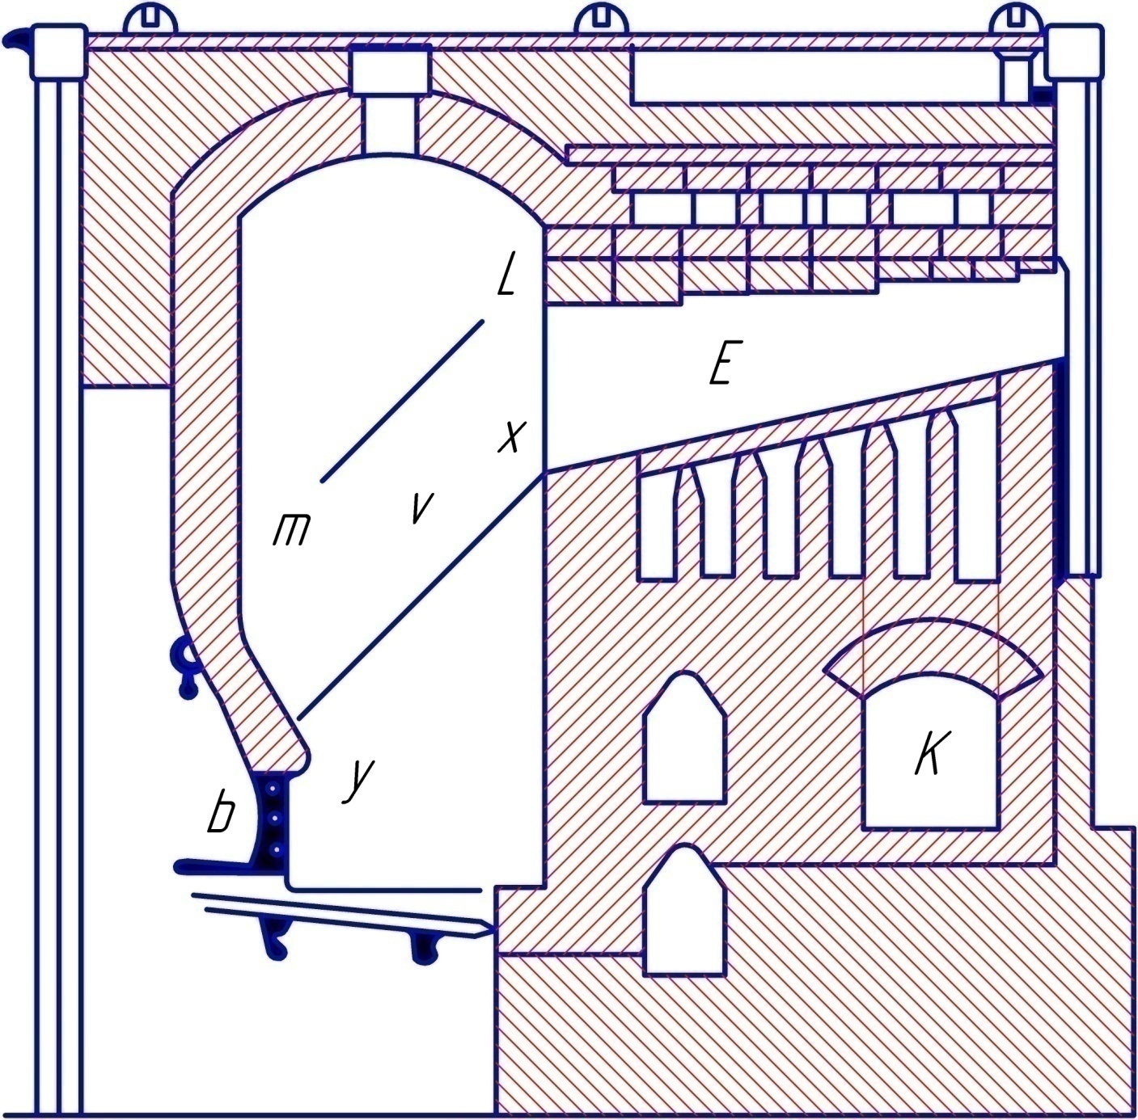
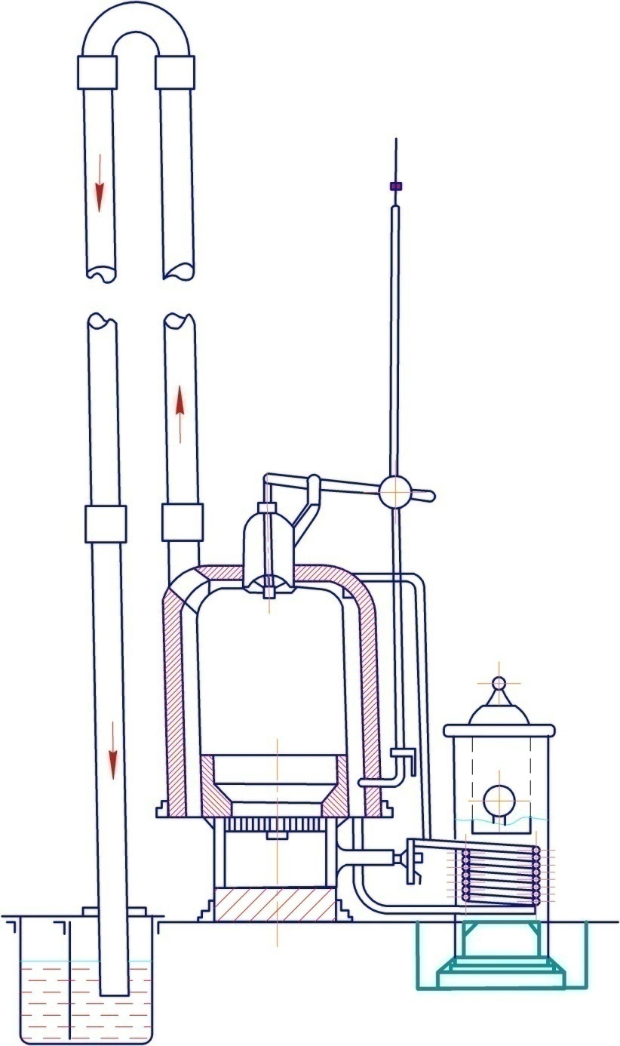
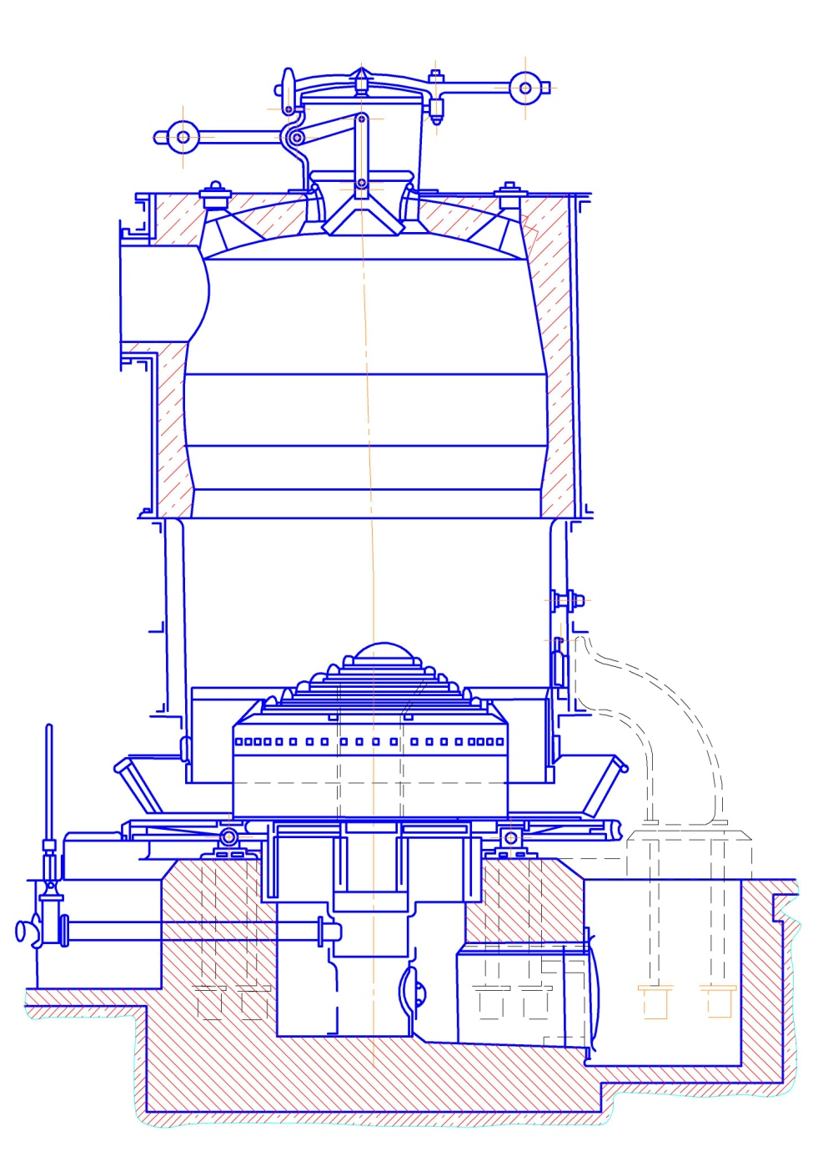
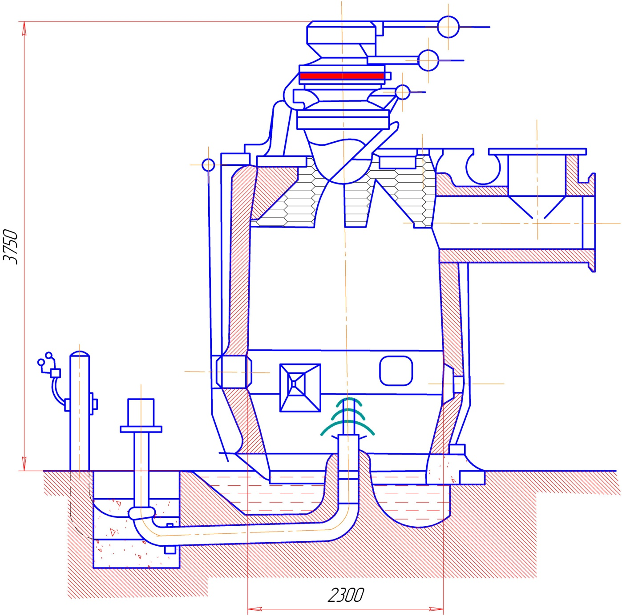
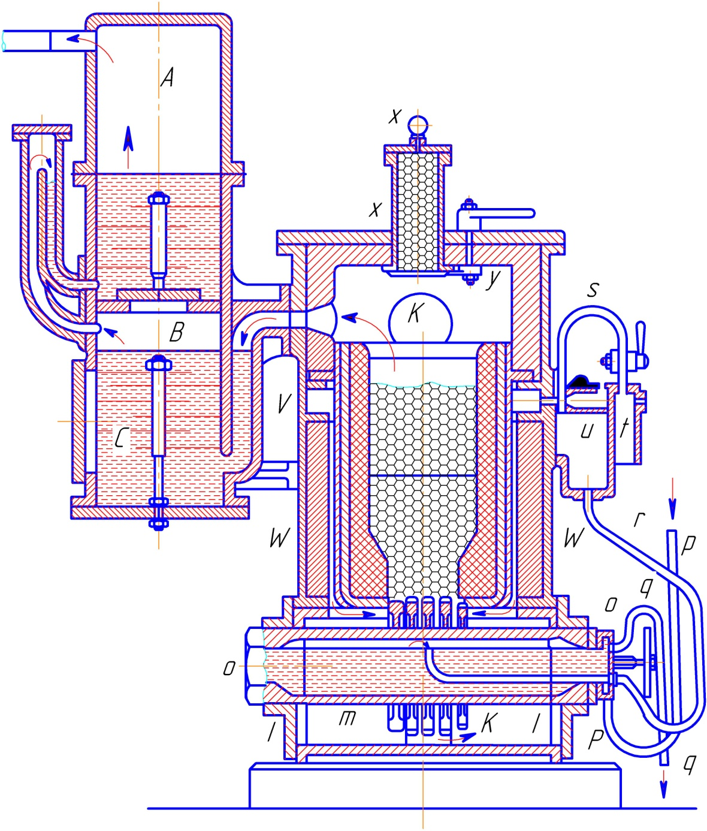
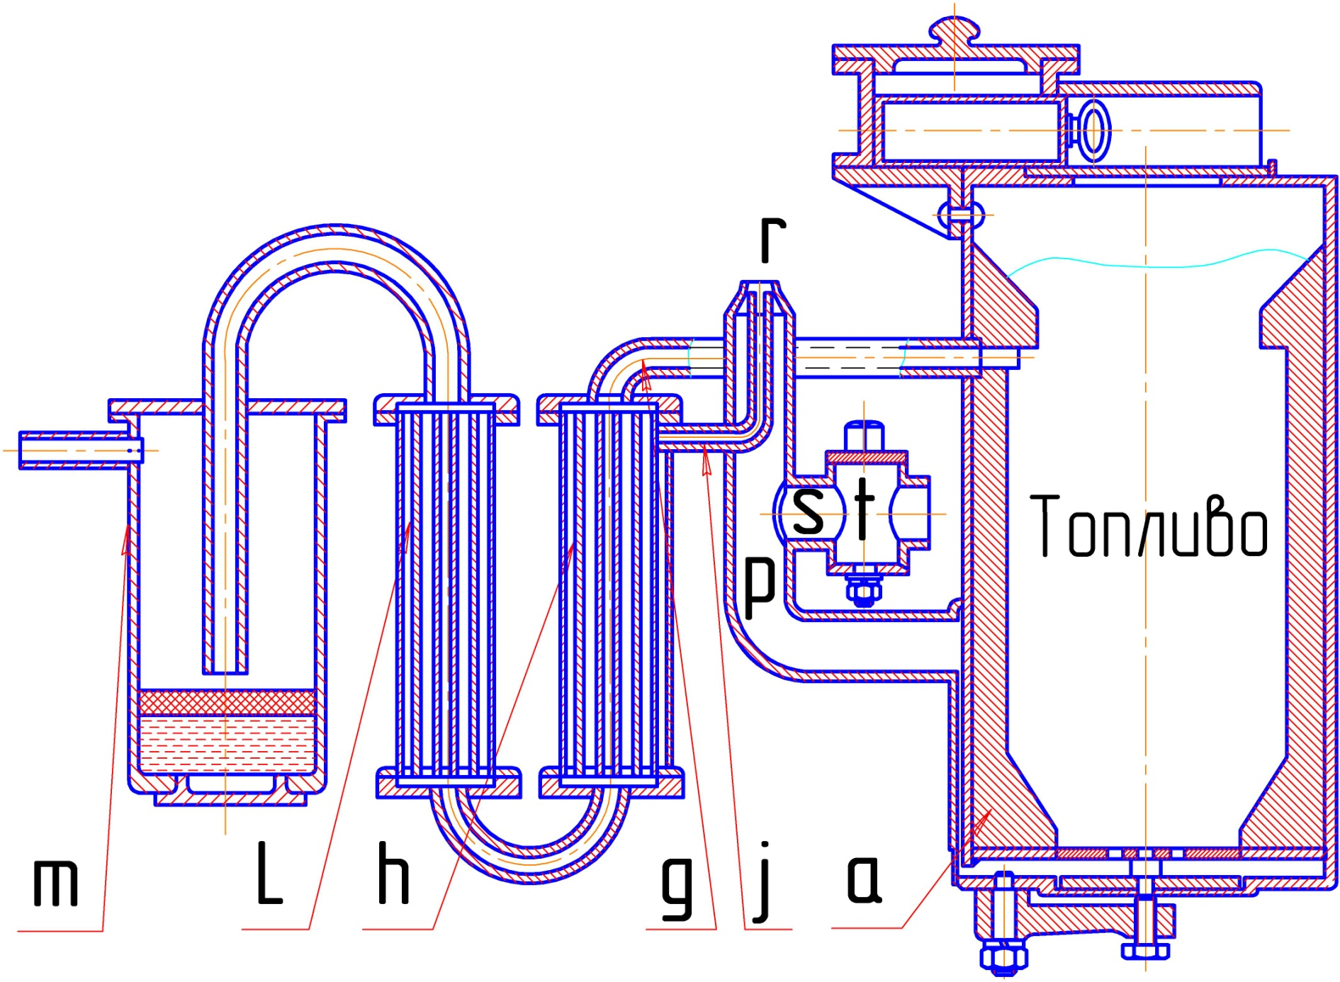
Житомирский Национальный агроэкологический университет
Технология газификации твердых топлив посредством газогенераторных установок – относительно молода. Первый газогенератор был создан в 1788 во Франции инженером Филиппом Лебоном, его работы продолжили 1811 г Петр Соболевский, газогенераторная установка конструкции которого нашла практическое применение для получения светильного газа в Санкт Петербурге. Дальнейшее развитие технология получила в работах :
Ф. Лебон
1900 г. Тейлором во Франции создан газогенераторный автомобиль.
1905 г. Торник-рофтом в Англии соз-дана газогенератор-ная моторная лодка.
1908 г. Во Франции создан газо-генераторный трактор.
1916 г. Во Франции создан газо-генераторный автобус
1917 г. а Англии создан газогенератор-ный тепловоз
Бишофа
(1839)
Эбельмана
(1840)
Сименса
(1856)
Лермана
(1877)
Даусона
(1881)
Моргана (1896)
Карпели (1904)
Бенье (1892)
Тейлора (1900)

Slide 5
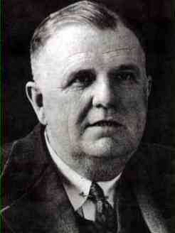
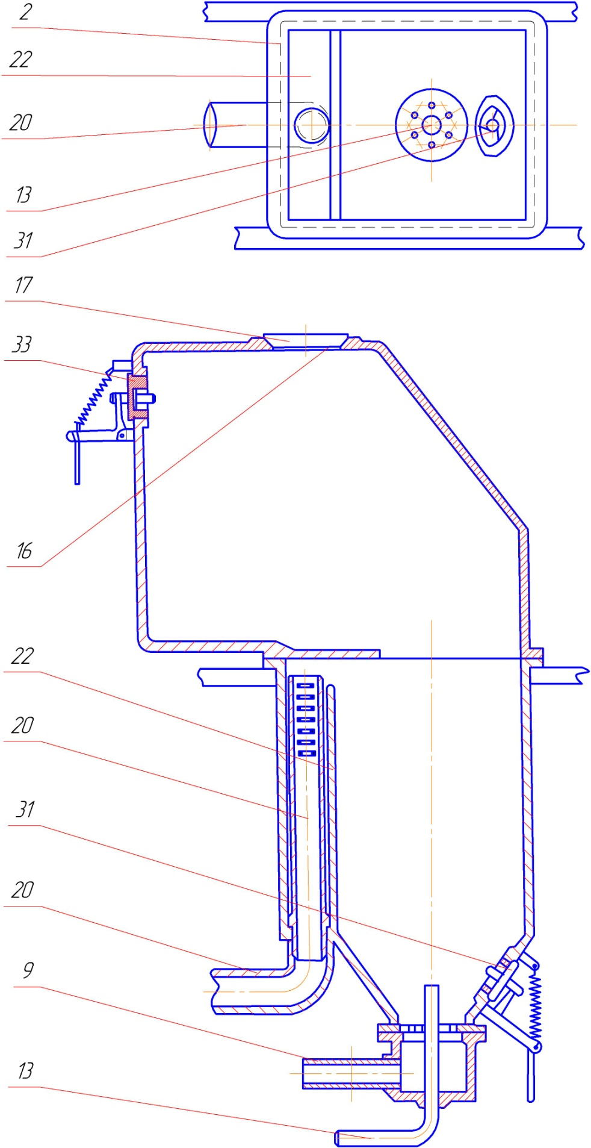
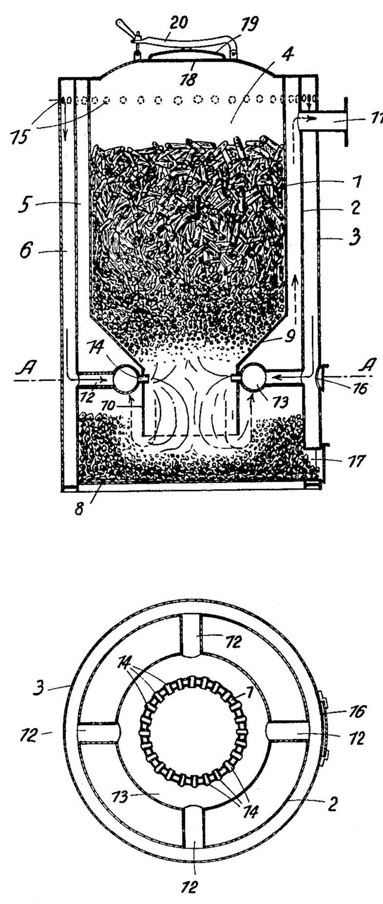
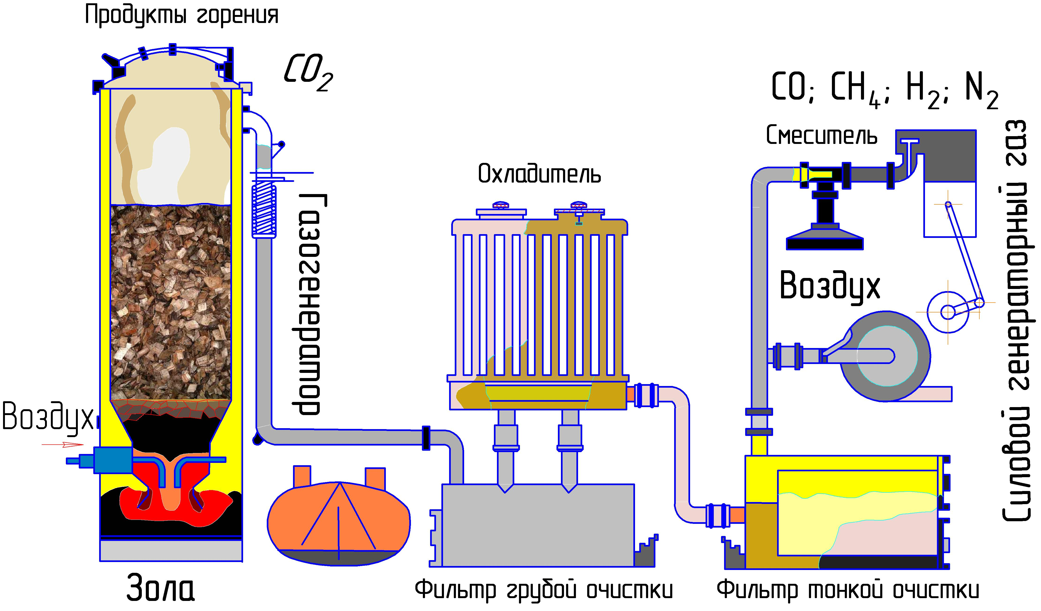
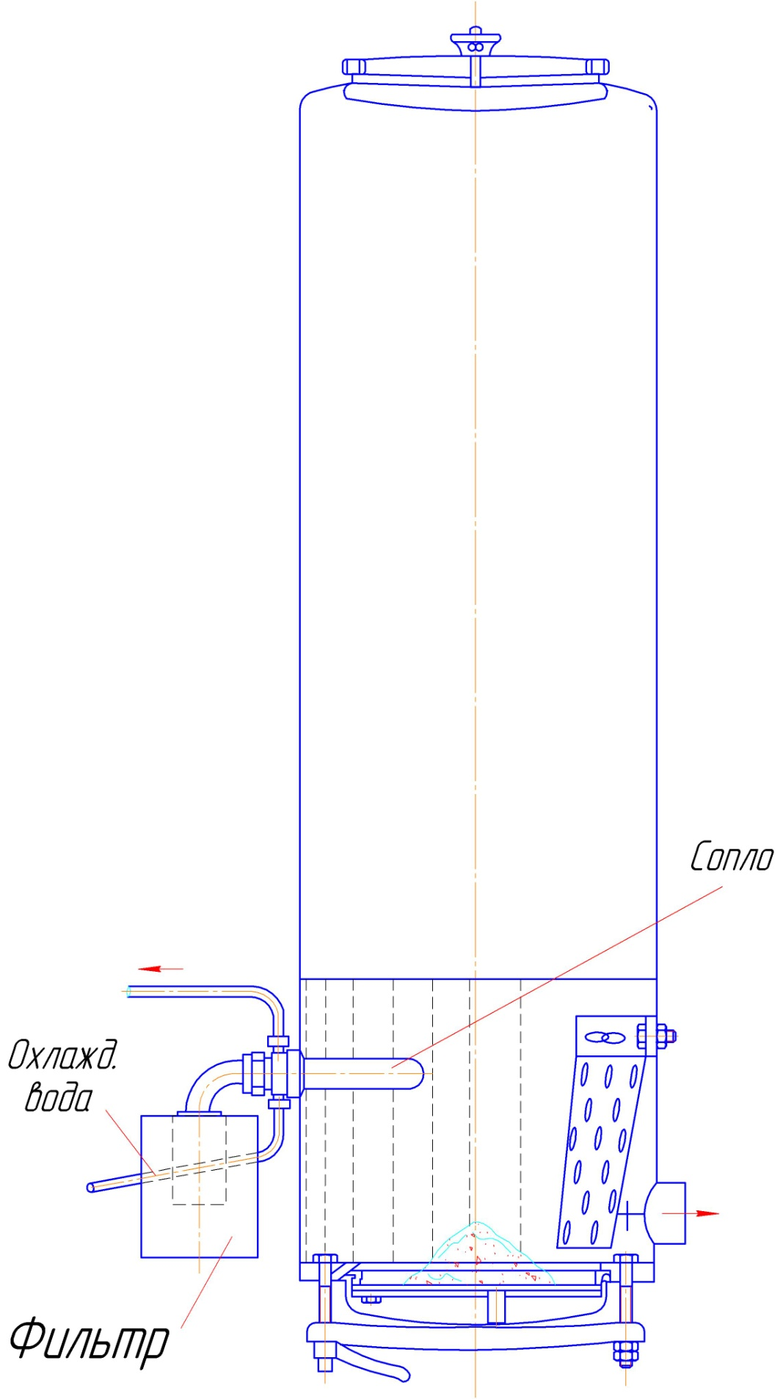
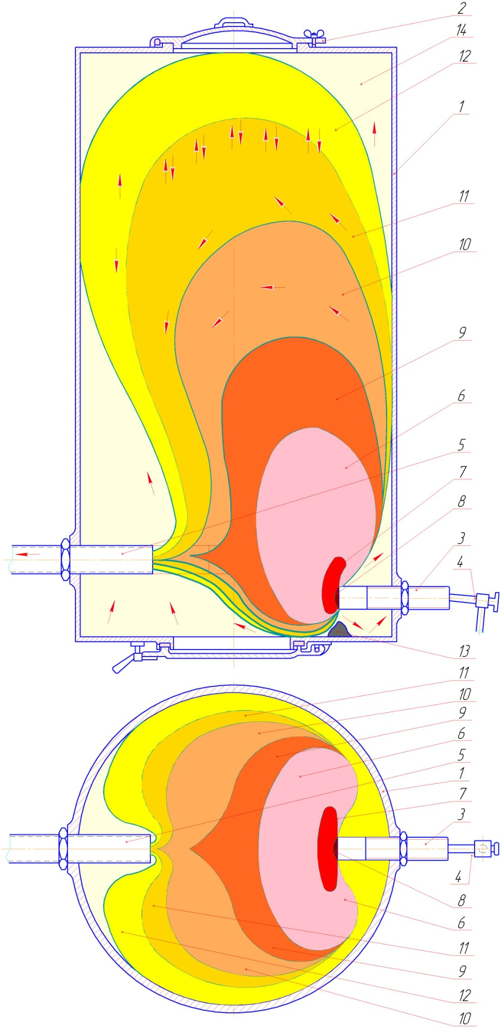
Житомирский Национальный агроэкологический университет
За двадцать лет (с 1900 по 1920 гг.) с момента появления первого газогенераторного автомобиля в мире было построено несколько сотен газогенераторных транспортных средств. В этот период их применение ограничивалось, прежде всего, теми странами, где разница в цене между жидким и твердым топливом, была так велика, что имелись все основания для эксплуатации такой техники. Это относилось, прежде всего, к тропическим странам, где применяли древесину или древесный уголь.
Г. Имберт
В 1919 г. Изобретателем Г. Имбертом в продолжение работ Паркера, был опубликован патент № 490711, который предопределил развитее всей технологии, что выражена в более поздних патентах французов Имберта, Гоена и южноафриканского инженера Макдональда:
Паркера
(1904)
Имберта
(1928)
Газогенераторная установка обращенного процесса газификации конструкции Имберта (1928)
Гоена
(1928)
Макдональда
(1933)
Notes:
Рост мирового автотракторного парка в начале прошлого века сильно увеличил потребление жидкого топлива. Чрезвычайно не равномерное распределение нефти на земной поверхности скоро поставило ряд стран перед необходимостью найти заменителей этого сравнительно редкого ископаемого.
Эти разработки оказали огромное влияние на дальнейшее развитие транспортных газогенераторов получили мировое признание и всеобщее распространение.

Slide 6
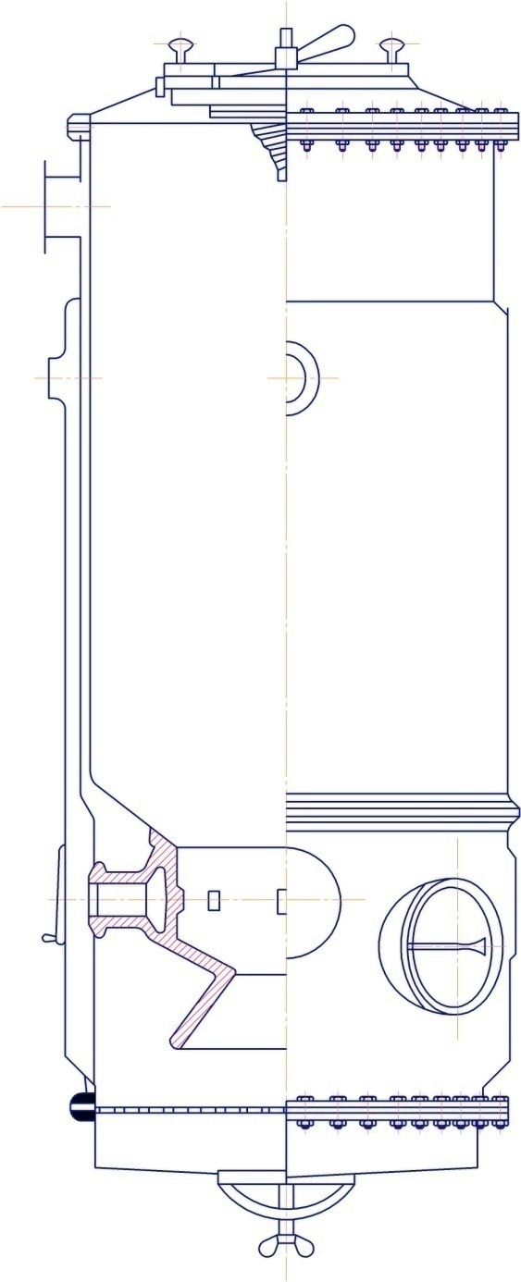
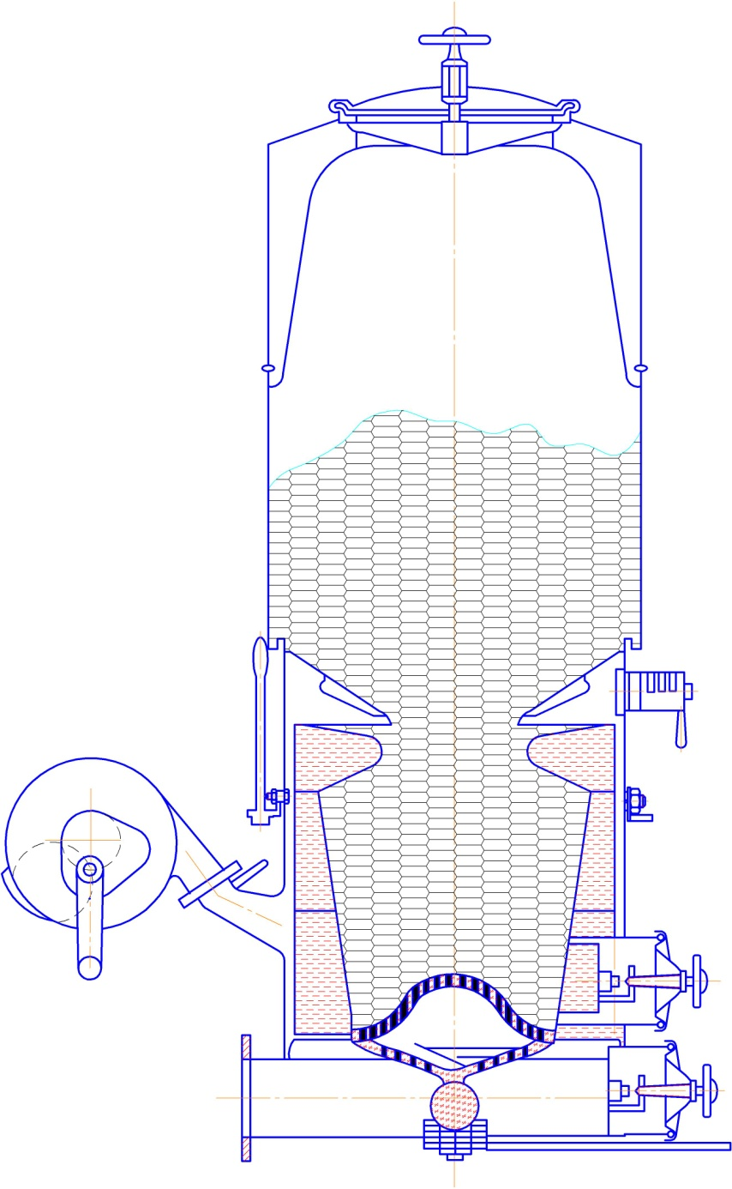
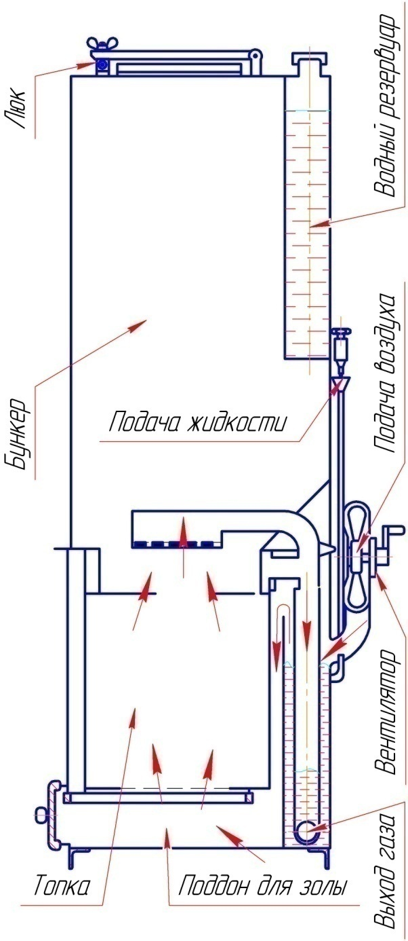
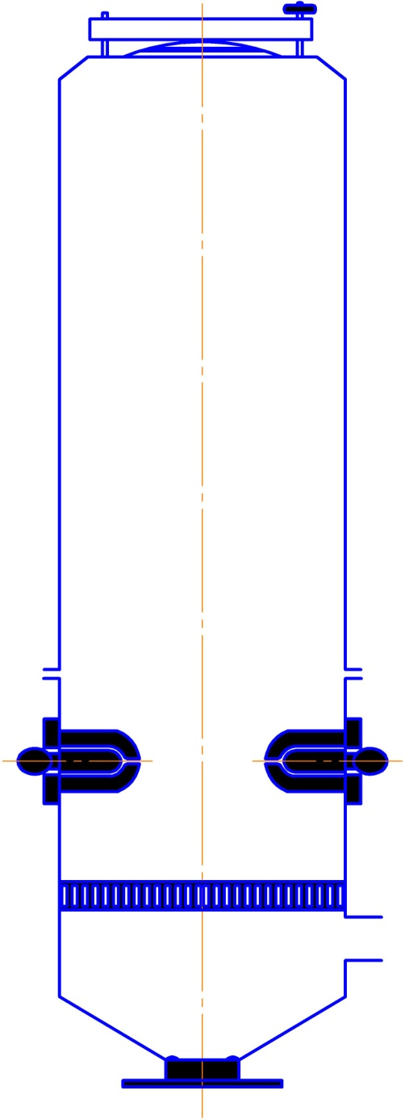
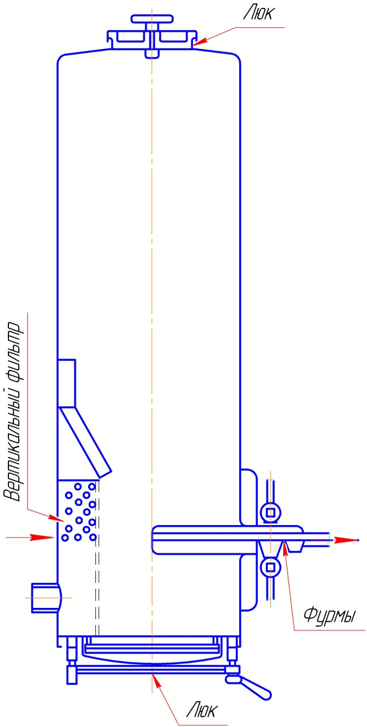
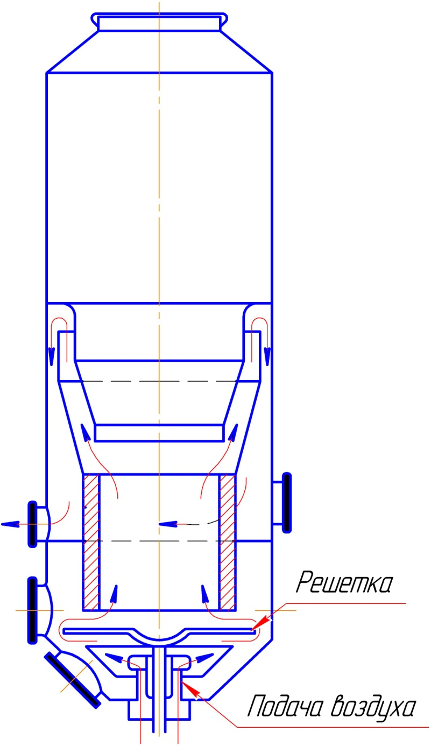
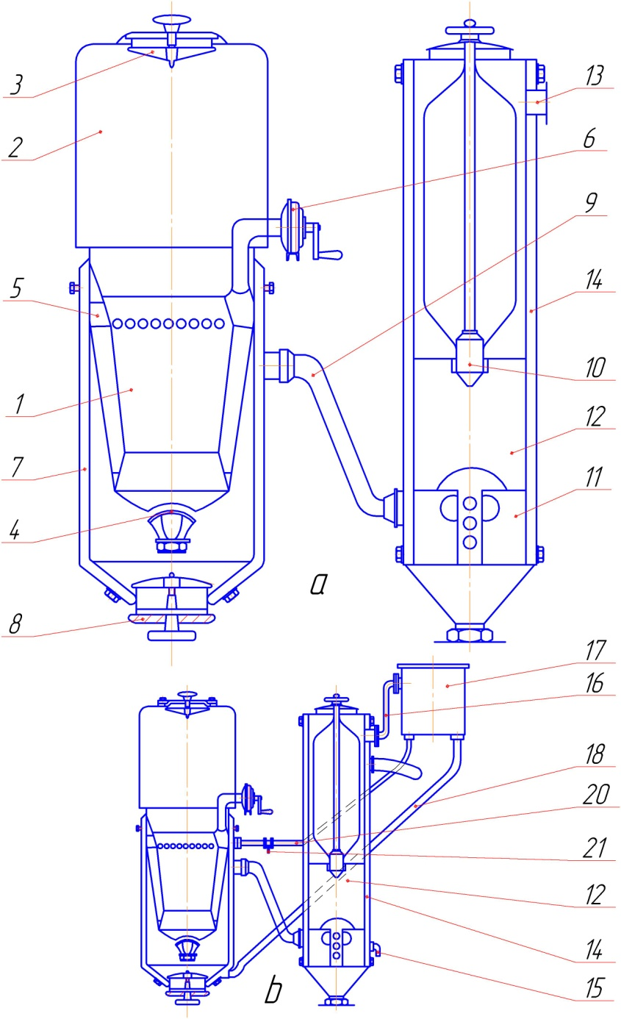
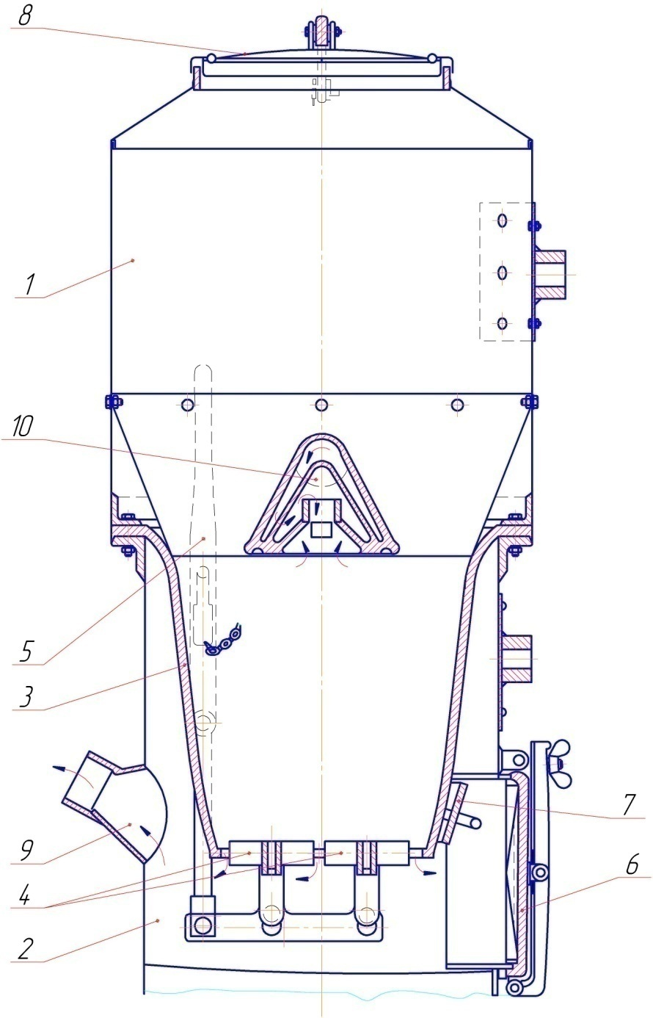
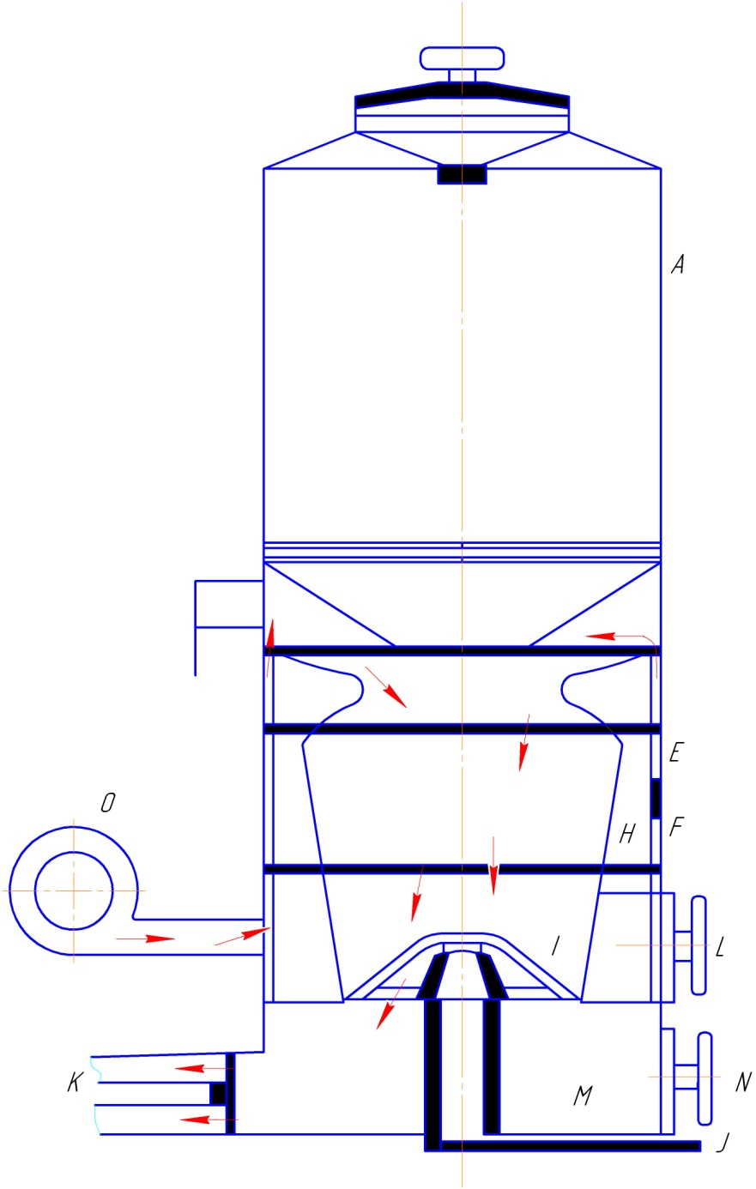
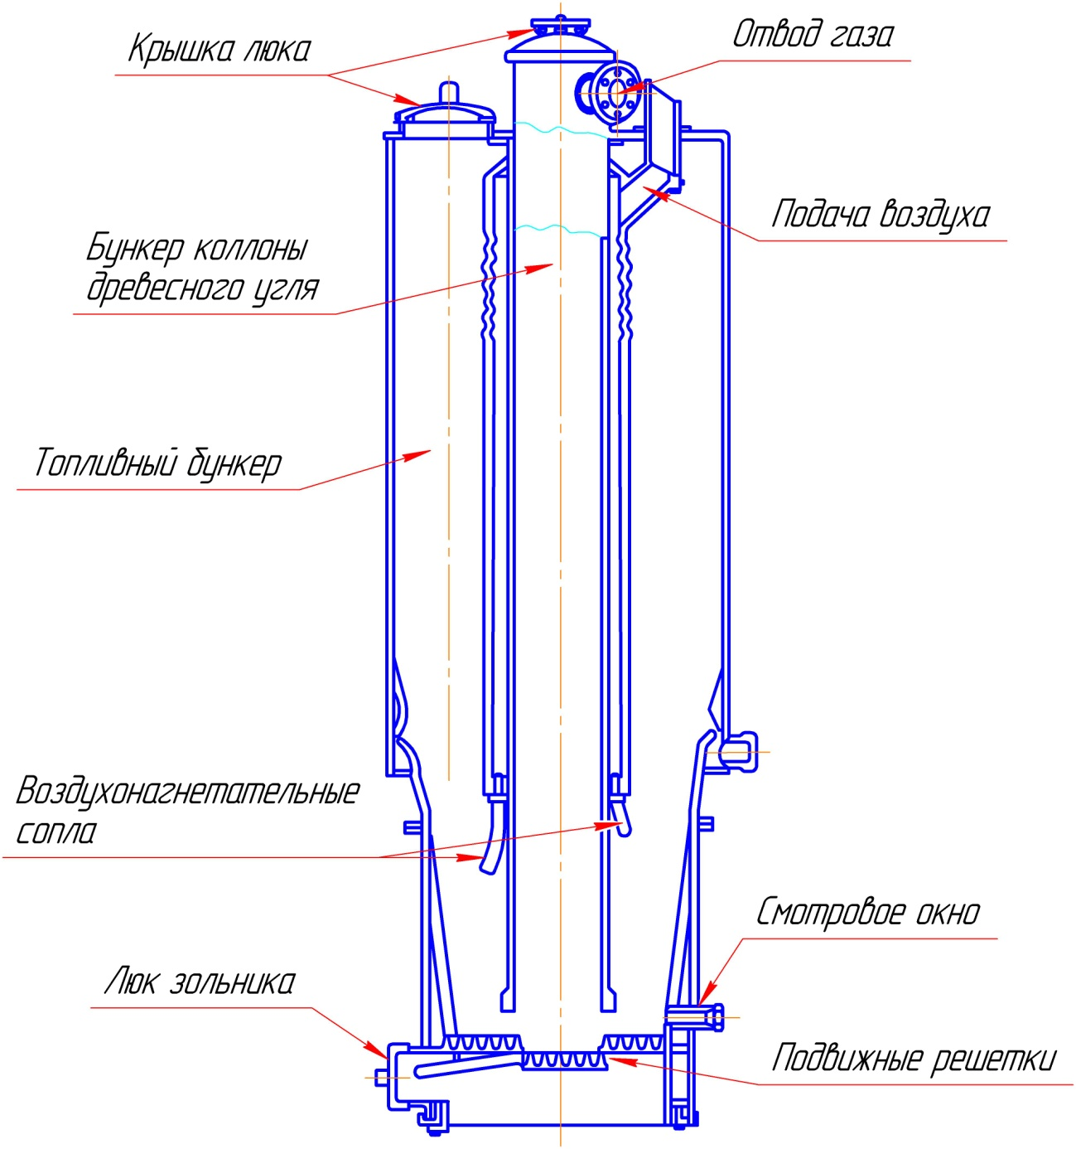
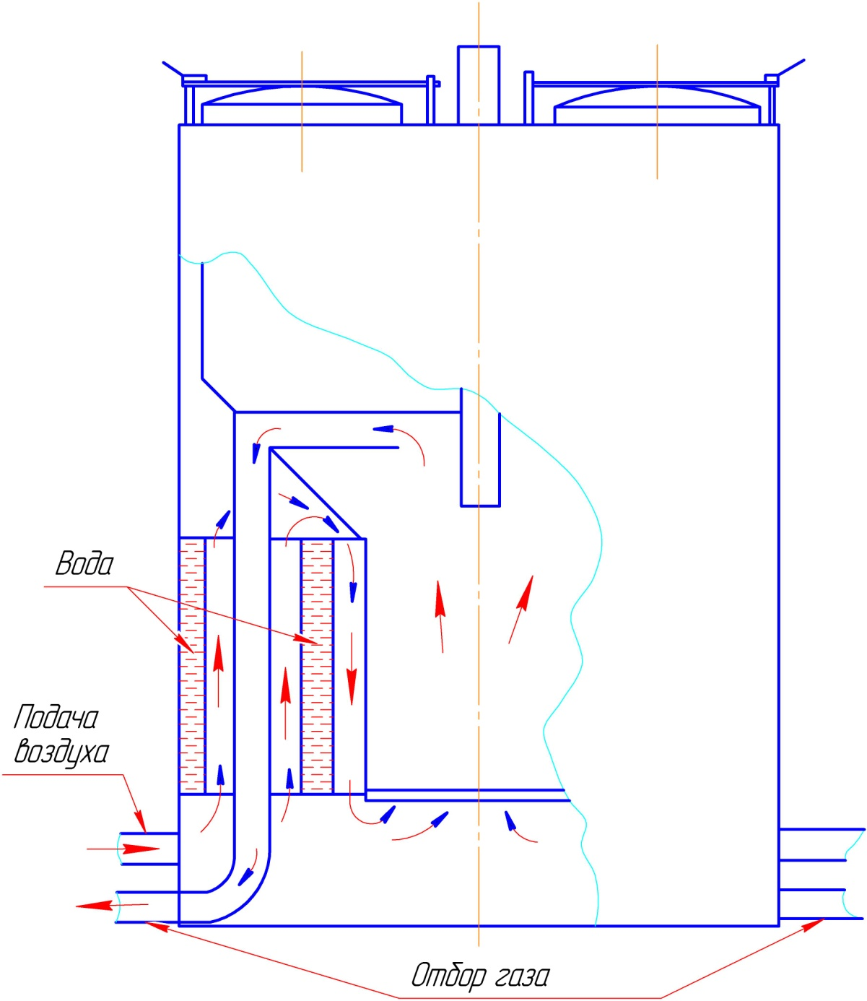
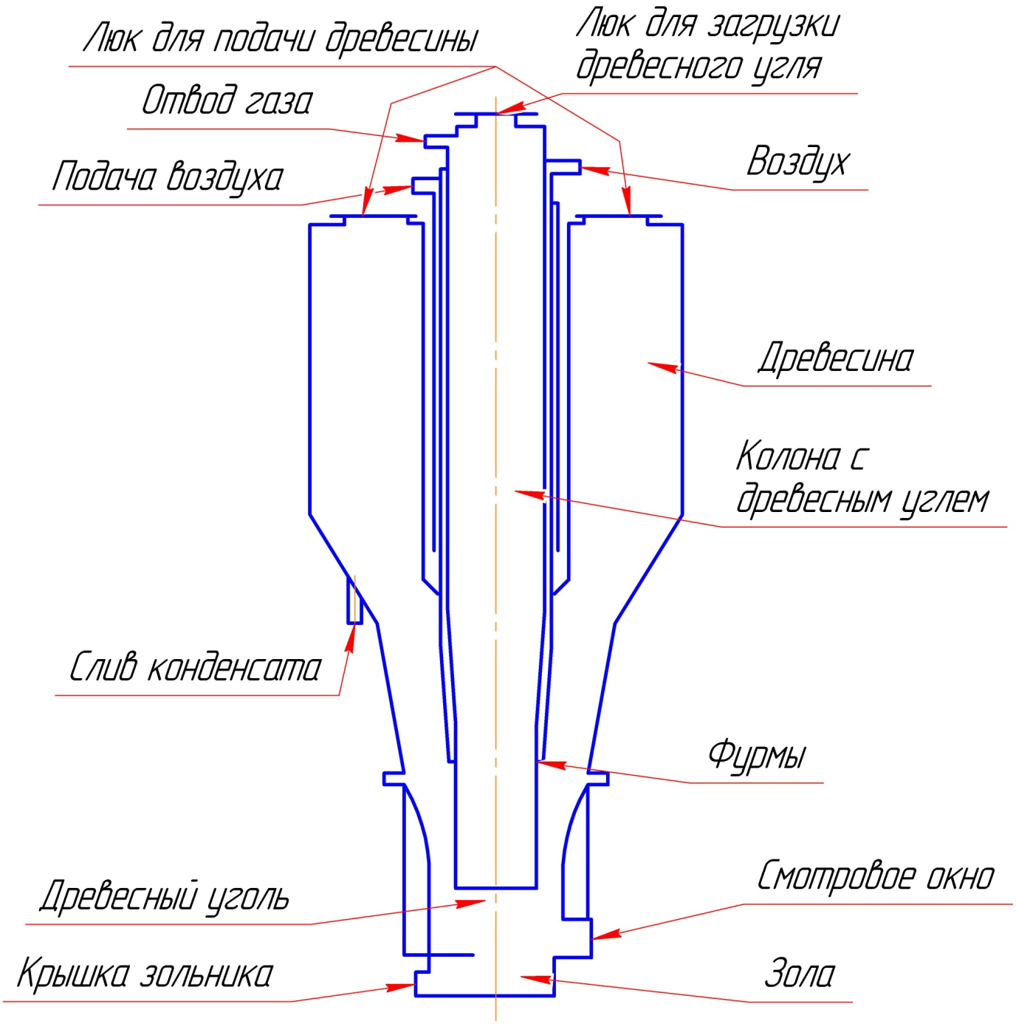
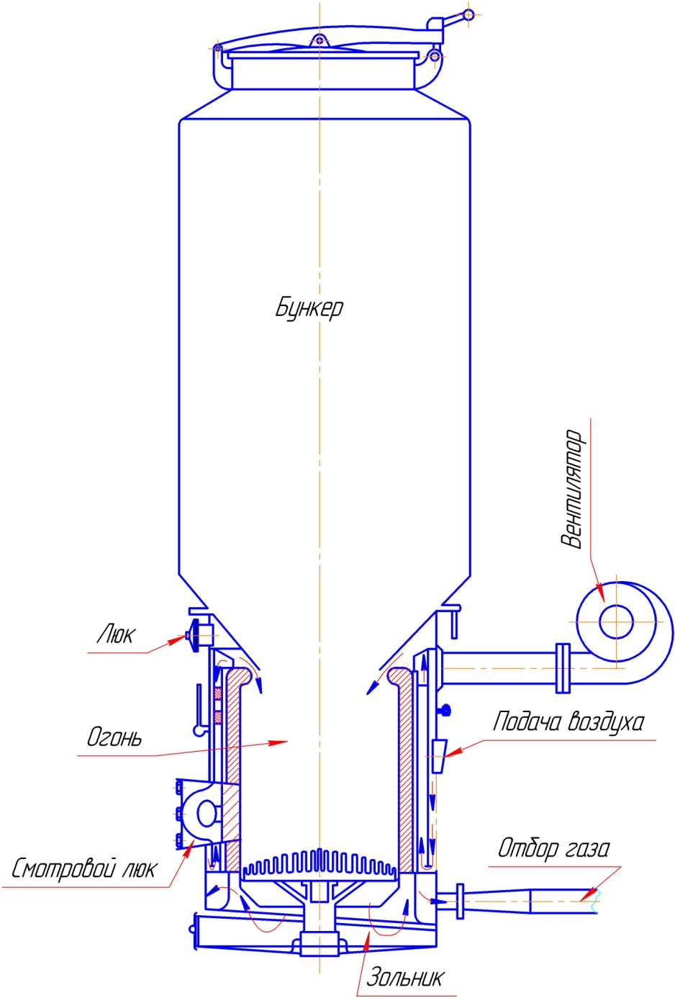
Житомирский Национальный агроэкологический университет
Лидером в этом направлении была Франция, инженерная школа которой в результате создания ряда удачных конструкций газогенераторных установок, оказала исключительное влияние на дальнейшее развитие технологии в мировом масштабе. Наибольшее значение среди французских разработок кроме перечисленных имели газогенераторные установки:
Франция
Сомюа
Имберт
Берлие
Панар-Левасор
G.G.B.
Сабатье
Гоен-Пулен
Малбей
Барбье
Рено
Панхарт
Брант
Роукс
Дион Боутер
Фиат
Берлие
Панар-Левасор
G.G.B.
Сабатье
Гоен-Пулен
Малбей
Барбье
Рено
Панхард
Брандт
Роукс
Дион Боутер
Фиат
Notes:
Активное развитие технологии автомобильных газогенераторов получило в 1936 году, когда, в результате политической нестабильности, руководства большинства Европейских стран, предвидя возможность войны и стараясь обеспечить энергетическую безопасность своих государств, активно субсидировали развитие этой технологии.

Slide 7
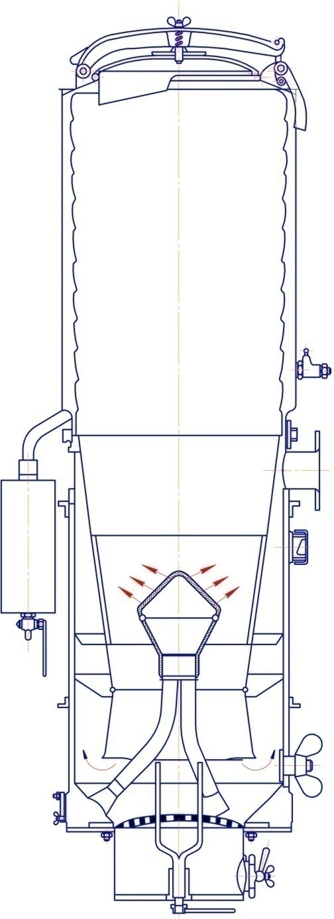
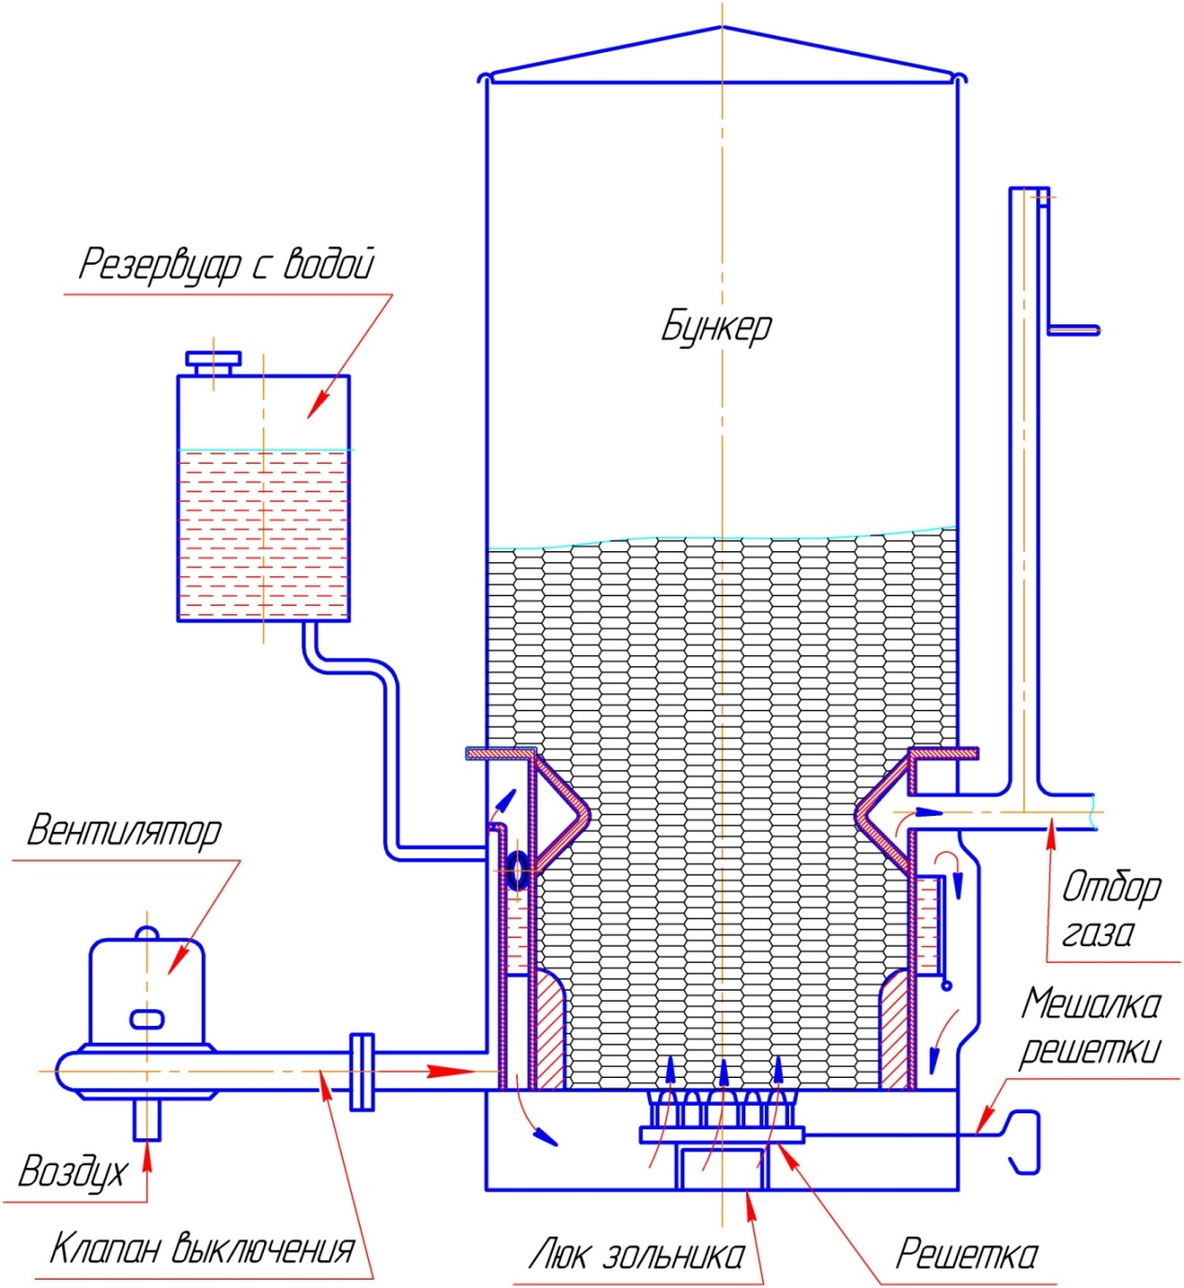
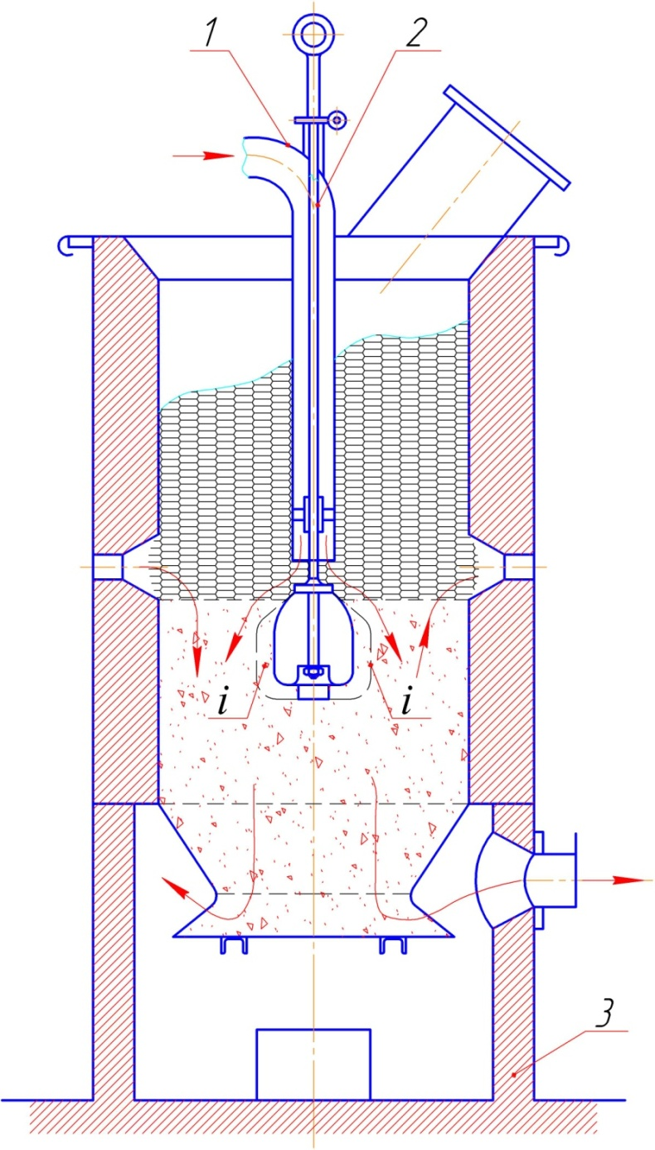
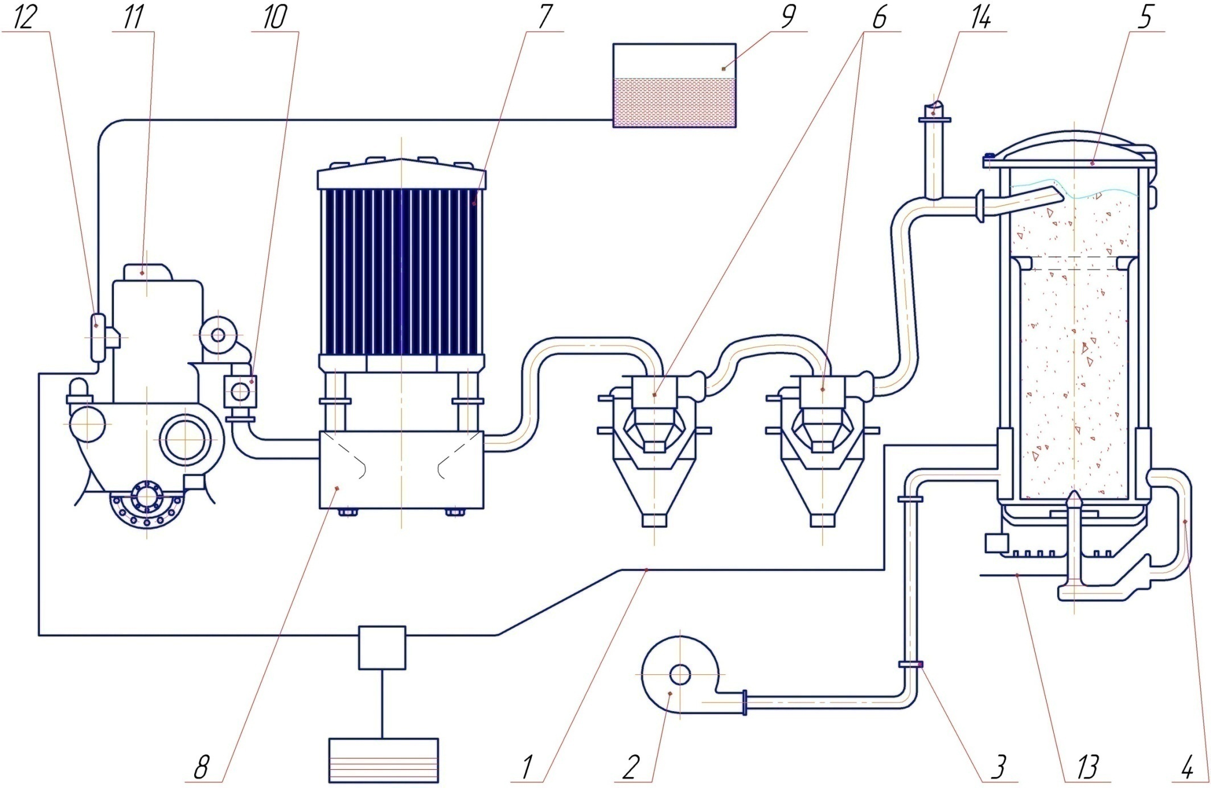
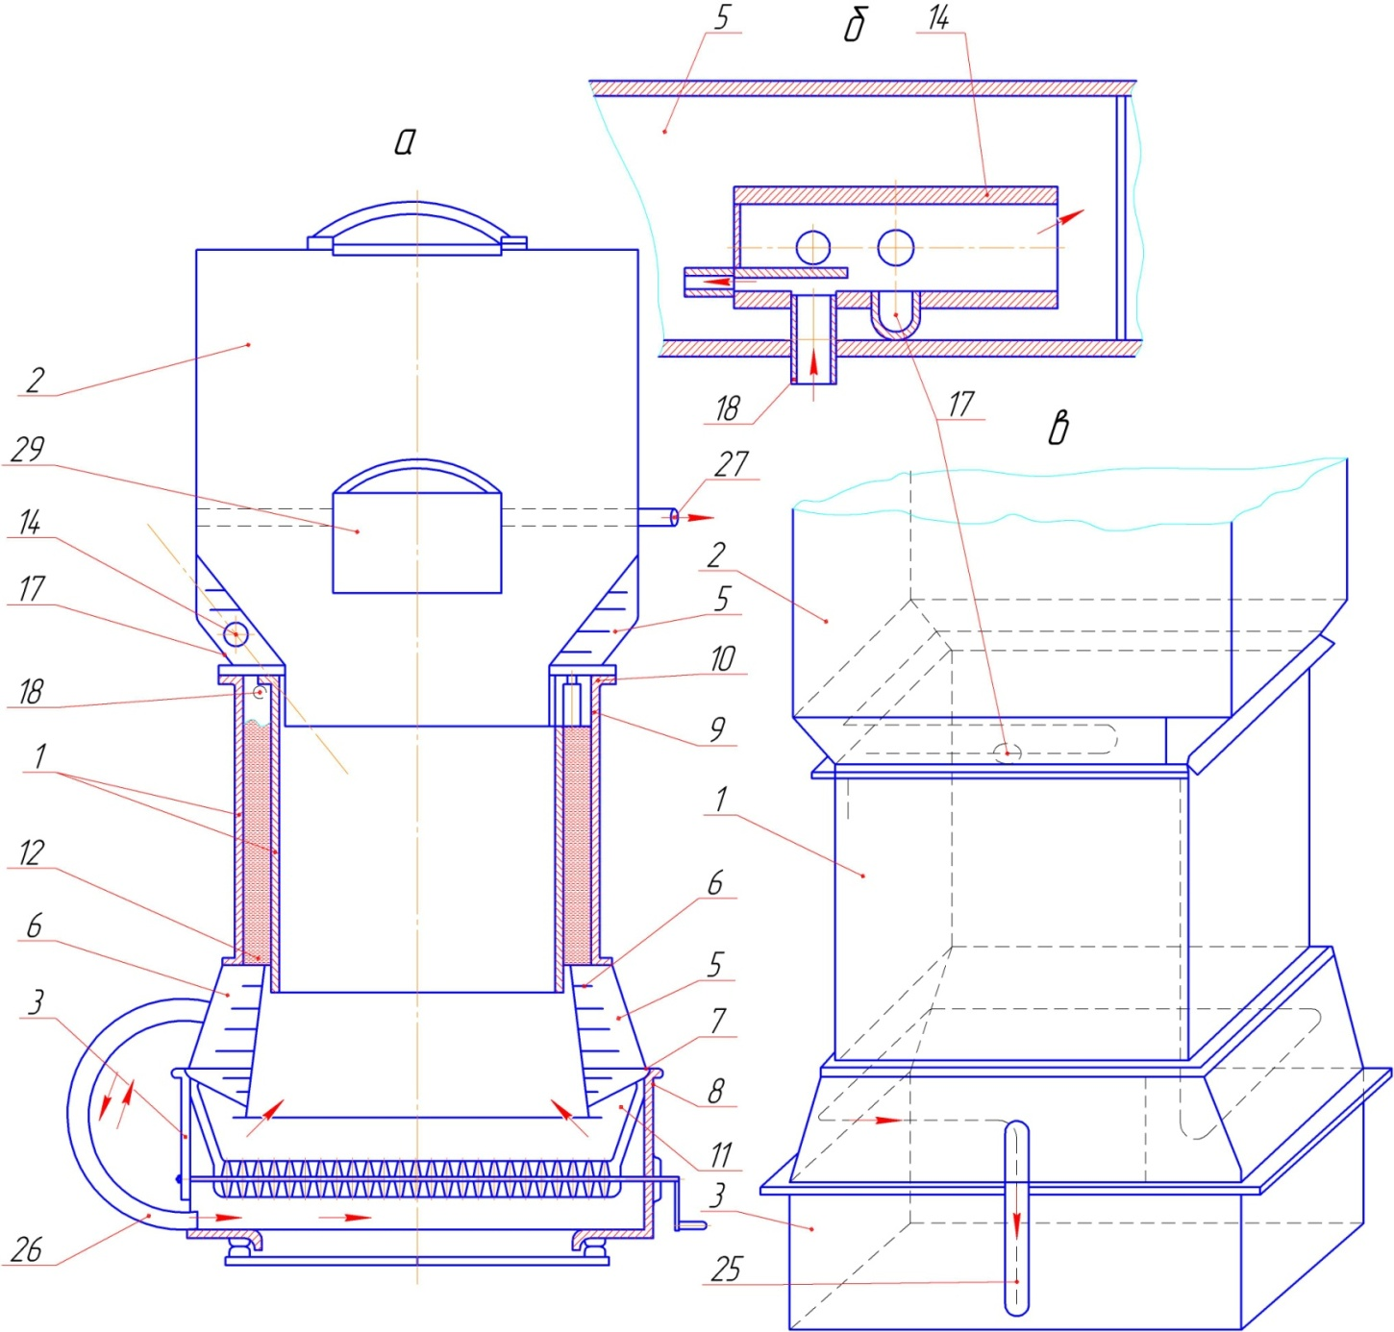
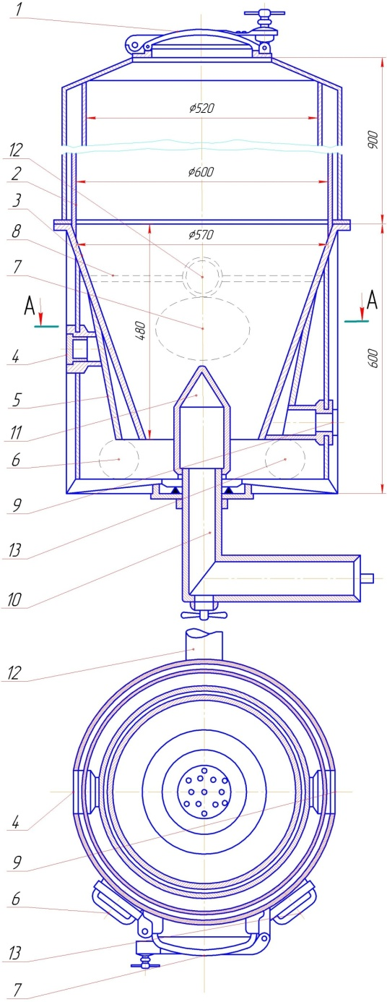
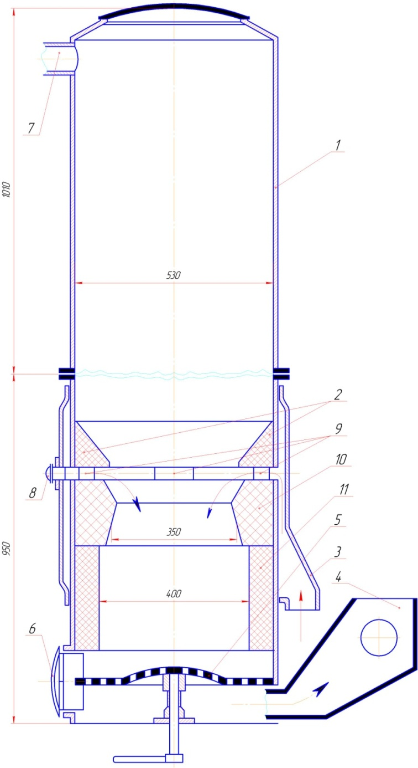
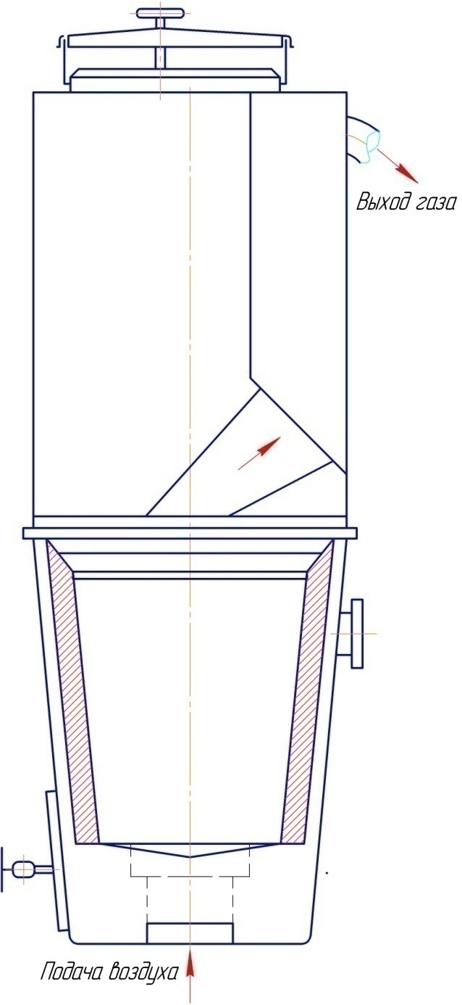
Житомирский Национальный агроэкологический университет
В Германии перевод транспортных средств на газогенераторное топливо стало национальной политикой. Уже в 1935 году на генераторное топливо было переведено более 10 тыс. автомобилей, несколько тысяч тракторов и мотоциклов, а также несколько сотен барж и дрезин. Газогенераторные установки выпускались более чем 100 фирмами, наибольшее значение на развитие технологии оказали конструкции газогенераторных установок:
ГЕРМАНИЯ
Кромаг-Сагам
Виско
Дейтц
Гумбольт-Дейц
Фойт
Кромаг-Сагам
Виско
Дейтц
Гумбольт- Дейтц
Фойгт
Абоген
ГОДГ
Ганза
Бюссинг
Менк и Гамброк
и мн. др.
ГОДГ
Абоген
Ганза
Газогенераторная установка для мотоцикла Пежо
Notes:
Важно отметить, что в германии все газогенераторные мотоциклы имели четырехтактные двигатели в отличие от Франции, где газогенераторными установками оснащались и мотоциклы с двухтактными двигателями, что было технически сложнее из за затруднений с подачей масла в двигатель. Газогенераторная установка для мотоцикла Пежо разработанная во Франции комерческое распостранение получила в Германии.

Slide 8
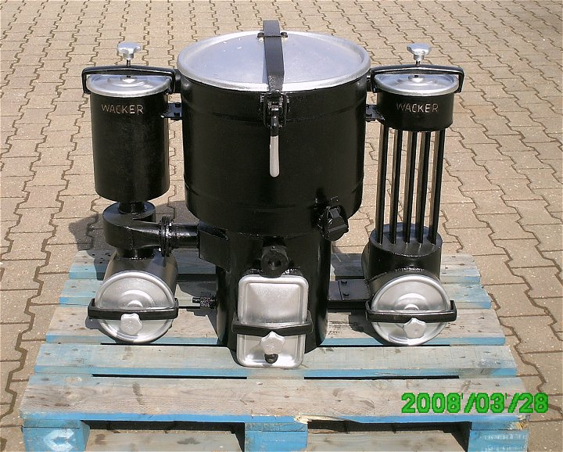
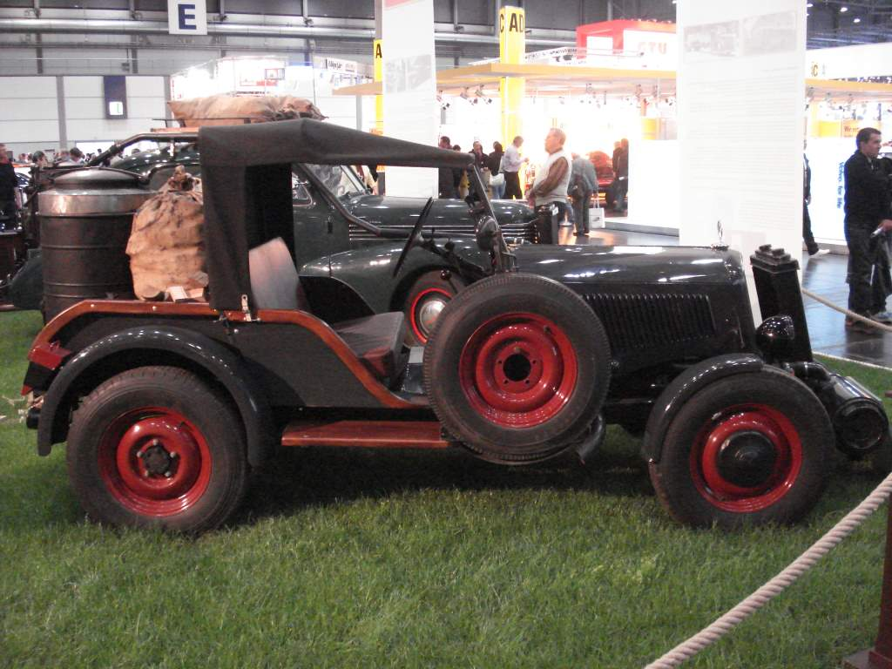
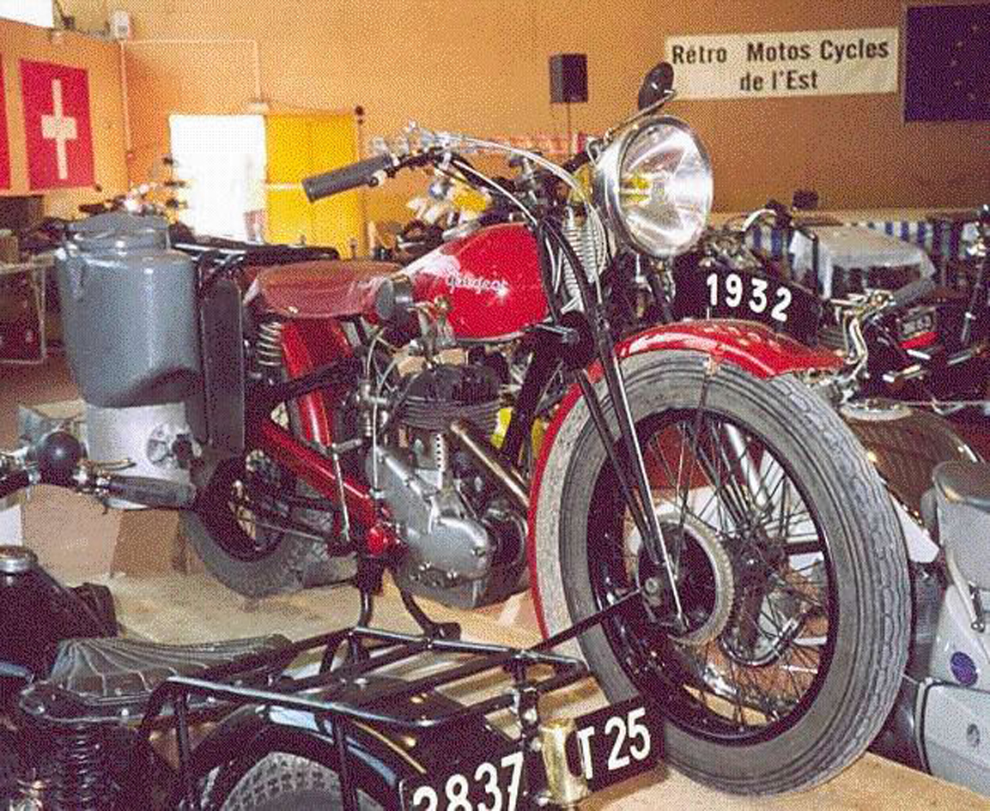
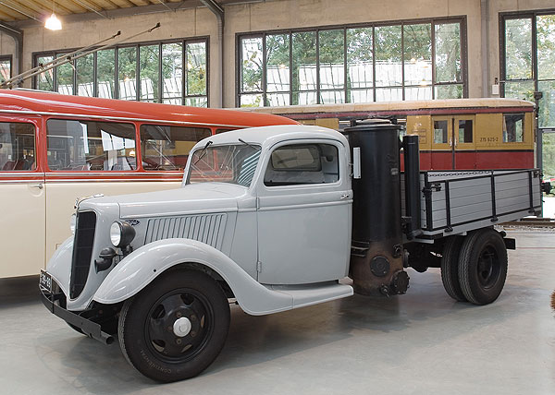
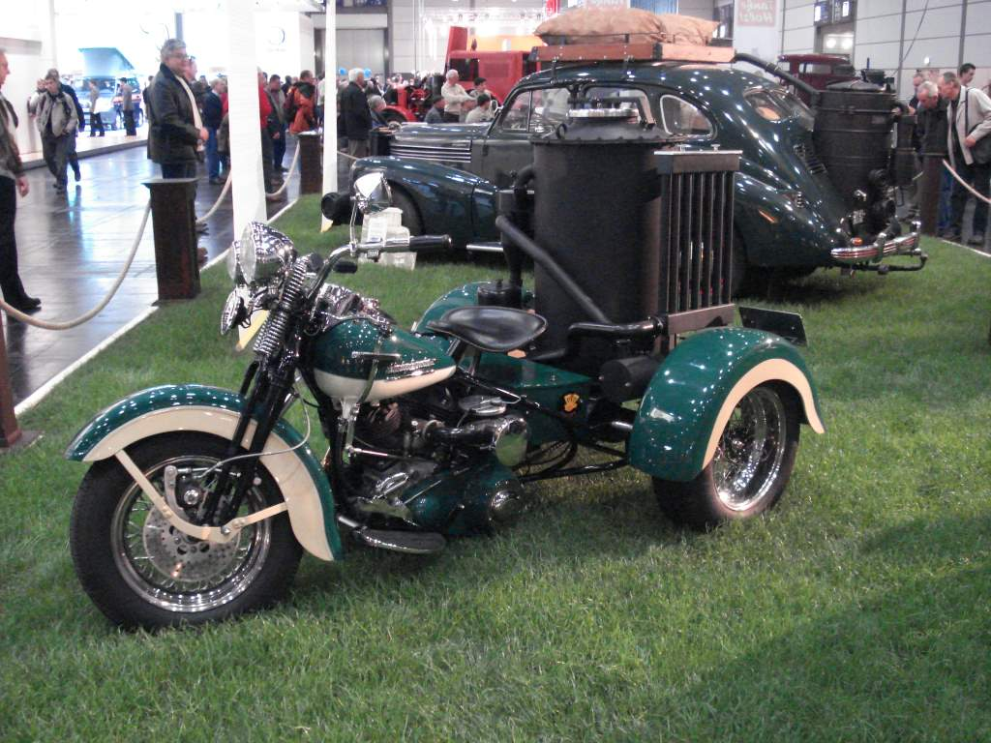
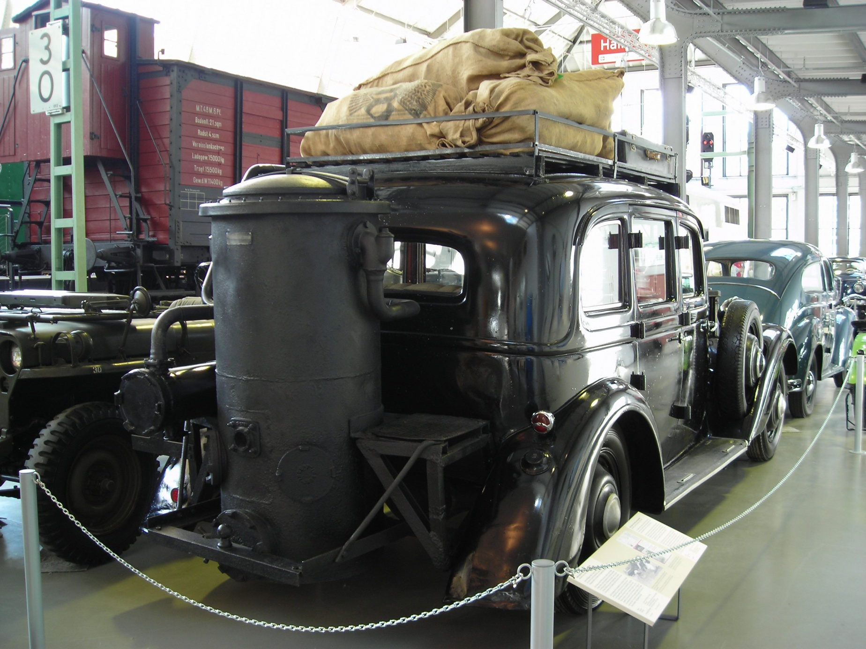
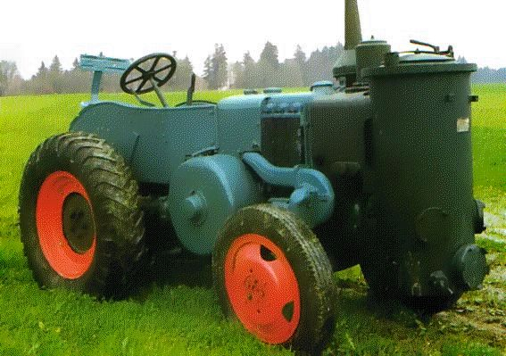
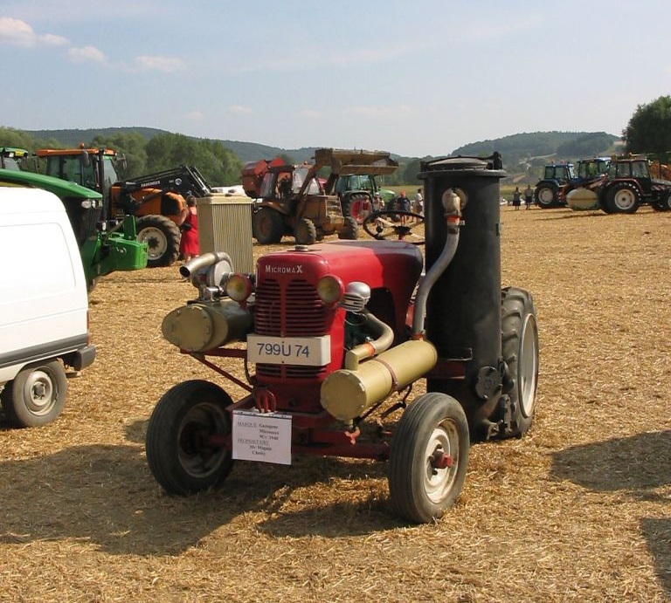
Житомирский Национальный агроэкологический университет
С 1940 по 1945 год, в Германии было произведено примерно 500 тыс. транспортных газогенераторных установок. Такой большой парк газогенераторной техники (более 300 тыс. только грузовых автомобилей) вызвал дефицит топливной биомассы в Германии, в результате чего немецкое правительство инициировало создание газогенераторов, работающих на торфяных брикетах и каменном угле. Любопытно, что еще до войны в Германии было изготовлено еще около 400 тыс. транспортных газогенераторных установок типа «Имберт».
«Васкер»
«Peugeot P-107» 1932 г.
Ford 1937 г.
Адлер-дипломат 1943 г.
Lanz-Bulldog 1945.
Micromax, 1944 г.

Slide 9
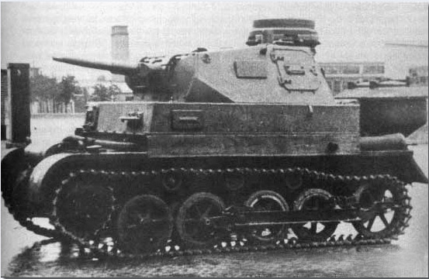
Житомирский Национальный агроэкологический университет
В Германии был разработан съемный транспортный газогенератор, используемый для учебных целей и для транспортировки военной техники к Восточному фронту, который по ее прибытии в прифронтовые районы отправлялся обратно для установки и транспортировки новых военных транспортных средств. В Германии к 1943 г. было коммерчески доступно 7 типов транспортных газогенераторов, по количеству использования которых в народном хозяйстве германия вышла на второе место в мире после СССР.
ГЕРМАНИЯ
Производство газогенератор-ных автомобилей «Фиат» в германии, 1940 г.
Учебно-тренировочный газогенераторный танк Pz. I, 1944 г.

Slide 10
Житомирский Национальный агроэкологический университет
В Великобритании в 1939 году более 1500 автомобилей было оснащено газогенераторными установками. Из английских разработок чрезвычайно удачной конструкцией следует признать автомобильную газогенераторную установку «Ганза» , транспортный газогенератор конструкции В. Костер ,газогенераторную установку Коелла, которая в зависимости от используемого топлива комплектовалась газогенератором обращенного, прямого или перекрестноточного процесса газификации соответственно; газогенератор H.S.G., газогенератор «Бедфорд», «Дупую» и реверсивный газогенератор Денгама и Джонса .
АНГЛИЯ
Ханза
Коелла прямоточный
Коелла обращенный
Коелла реверсивный
Дупуи
Бенфорд
Денгама и Джонса
Костер
и мн. др.
Коелла
Коелла
H.S.G.
Газогенераторная установка Коелла.
Костер
Денгама и джонса
Коелла

Slide 11
Житомирский Национальный агроэкологический университет
К 1 мая 1943 года Швеция имела 73650 газогенераторных автомобиля и 15000 газогенераторных тракторов, что составляло 91% от всех транспортных средств на дорогах Швеции (приблизительно 33% от общего довоенного парка автомобилей). Кроме того, к лету 1942 года, когда нехватка металла приостановила производство газогенераторов еще 15 тыс. тракторов, 100 дрезин и 700 легких дрезин были переоборудованы на твердое топливо. Из шведских разработок того времени наибольший интерес представляют автомобильные газогенераторы:
ШВЕЦИЯ
Шведлюнг
«Грахас»
«Мако»
Видегрен
Калле .
и мн. др.
Калле
Газогенераторная установка Калле
Газогенераторная установка Грахас
Костер
Шведлюнг
Газогенераторная установка Мако
Газогенераторная установка Абоген
Notes:
Наиболее интересна иллюстрация возможностей газогенераторных технологий на примере Швеции. В сентябре 1939 года Швеция имела приблизительно 1500 газогенераторных грузовых автомобилей и один газогенераторный автобус.

Slide 12
Житомирский Национальный агроэкологический университет
Другие страны
Из бельгийских установок наибольший интерес представляет газогенератор «Беллай», из швейцарских разработок наибольший интерес представляет конструкция газогенераторной установки фирмы «Ауто-Арм», автомобильный газогенератор древесного топлива, предложенный Е. Дюфур и газогенератор Брандта , который выпускала фирма «Сагеб».
В США в 1943 году было только 6 газогенераторных экспериментальных автомобилей, но тысяча транспортных газогенераторов была построена в Мичигане для экспорта в Китай. Из американских разработок того времени следует отметить газогенераторную установку Смитта, и конструкцию Гельфорда.
Поставка продовольствия в Дании
Газогенераторный автомобиль США
Беллай
Смитта
Гельфорда
Газогенераторная установка К. Густова
Rocky Creek
USD
Notes:
Из более поздних разработок представляют интерес установки К. Густова, Rocky Creek и USD.

Slide 13
Житомирский Национальный агроэкологический университет
Отдельный интерес представляют газогенераторные установки мощностью до 3 кВт, которые нашли применение в туризме. Исследования по производству и эксплуатации газогенераторных мотопомп были проведены в эквадорском национальном политехническом университете, США. И университете Твенте, Голландия. Отдельный интерес представляют шведские газогенераторные установки фирмы Вольво.
Газогенераторная установка фирмы iENERGY Inc, США.
Газогенераторная установка фирмы Вольво.
Газогенераторный трактов фирмы Вольво.
Очиститель Эргарда
Газогенераторная установка и газогенератор конструкции Мариани.
Мотопомпа Эквадорский политехнический университет.
Мотопомпа , Universiteit Twente, Голандия
Notes:
И очиститель с глубоким барботажем конструкции Эдгарда.

Slide 14
Житомирский Национальный агроэкологический университет
СССР
Автомобильные газогенераторные установки
В СССР газогенераторные автомобили серийно выпускались до 1956 г., когда их количество в стране достигло 250 000 шт. Наибольший интерес из разработаных конструкций представляют:
Схема газогенераторной установки «У-5» 1927.
Схема газогенераторной установки «Пионер Д-8» 1936.
Схема газогенераторной установки «Автодор-2» 1936
Схема газогенераторной установки конструкции В. П. Карпова 1937
Схема газогенераторной установки В-4. 1939
Схема газогенераторной установки УРАЛ ЗИС-354. 1954

Slide 15
Житомирский Национальный агроэкологический университет
Схема газогенератора УРАЛ ЗИС – 356. 1956
Схема мотоциклетной установки ВАР-2. 1939
Газогенераторный автомобиль ЗИС-21, 1950
Газогенераторный автомобиль УРАЛ ЗИС – 354, 1956.
Схема газогенератора УРАЛ ЗИС - 354.
Схема газогенераторной установки автомобиля ЗИС-21, 1941

Slide 16
Житомирский Национальный агроэкологический университет
СССР
Тракторные газогенераторные установки
Во время войны газогенераторные трактора стали основным видом механизированного транспорта в тылу, особенно в сельском хозяйстве и на лесозаготовках. Только в 1940 г. в леспромхозах работало более 4000 газогенераторных тракторов.
К 1940 году численность парка газогенераторных тракторов составляла 16 тыс. шт.
1950
Схема газогенераторной установки трактора ГБ-58
Схема газогенераторной установки трелеровочного трактора КТ-12
Трелеровочный трактор КТ-12
Схема газогенераторной установки трактора ЧТЗ СГ-65, 1938
Схема газогенераторной установки трактора ГТ-58 , 1956
Трактор ГТ – 58, 1956

Slide 17
Житомирский Национальный агроэкологический университет
1939
За время с 1938 по 1954 год парк газогенераторных автомобилей в СССР увеличился в 50 раз и по имеющимся данным к началу 1941 года составил 200 тыс. тракторов с 12-тью типами газогенераторов. В период второй мировой войны значительно расширился ассортимент твердых топлив для газомоторных установок. В них, кроме древесины, стали применятся торф, бурый уголь, антацид, отходы хлопка и другие растительные отходы.
Схема газогенераторной установки газогенераторного трактора ХТЗ Т2Г
Схема газоге-нератора трак-тора КТ-12.
Схема газоге-нератора трак-тора ХТЗ Т2Г
Схема газоге-нератора трак-тора ЧТЗ СГ-65
Схема газогенератора НАМИ Г-56А трактора ГБ-58
Схема газогенератора НАМИ Г-56 трактора ГТ-58

Slide 18
Житомирский Национальный агроэкологический университет
СССР
Судовые газогенераторные установки
К началу 30-х годов ХХ века активное развитие получил речной флот СССР, причем, особое внимание акцентировалось на необходимости экономии твердого и жидкого топлива. Это инициировало создание в 1934
г. первой советской судовой газогенераторной установки, которой был оснащен катер МСВ-30. Размещение газогенераторной установки на буксире или катере не представляло большой трудности и значительно легче решается, чем на автомобиле. Одним из положительных факторов является возможность водяного охлаждения газа. Такие установки в последствии получили широкое распространение, наиболее интересны из них:
Первый советский газоход МВС-30, 1935 . Газогенератор
. Схема антрацитового газогенератора Южного ЦУРТ
Газогенераторная установкаМВС-90
Газогенератор МССЗ-1
Газогенераторная установкаМВС-30
Notes:
В последующие годы такие суда получили большое распространение на речном флоте: на 1 января 1941 года во всех пароходствах страны числилось 469 газоходов разного назначения. Общая мощность их силовых установок составляла 38 118 л. с.

Slide 19
Житомирский Национальный агроэкологический университет
СССР
Тепловозные газогенераторные установки
Еще задолго до появления тепловозной тяги на железных дорогах полковник А. И. Одинцов в своем докладе, сделанном 27 октября 1905 г. в VII отделе Императорского русского технического общества, указывал на возможность применения на железных дорогах не только дизеля, но и газогенераторных двигателей. Именно тогда инженером Н. Г. Кузнецовым совместно с полковником А. И. Одинцовым был разработан первый схематический проект газогенераторного тепловоза.
Первый тепловоз был построен в 1926 г. Дальнейшее развитие технология получила в конструкциях :
Газогенераторный тепловоз ТЭ4-001, 1956
Схема газогенератора Т20-2 ЦННИЖТ
Схема газогенераторной установки тепловоза ТЭ4-001
Схема газогенератора Т20-1 ЦННИЖТ 001
Notes:
Т20-1 и Т20-2 которые использовались на небольших ж.-д. электростанциях.
В начале 1958 г. действующих тепловозов серии ТЭ1г остались единицы. В это же время Китайская Народная Республика попросила провести испытания газогенераторных тепловозов на ее железных дорогах. В 1959 г. китайскими и советскими специалистами были проведены испытания двух тепловозов выпуска 1954 г., давшие хорошие результаты. При испытаниях использовались антрациты китайских месторождений. Один из испытанных тепловозов был приобретен Министерством железнодорожного транспорта Китая, где они впоследствии получили широкое распространение.

Slide 20
Житомирский Национальный агроэкологический университет
Газогенератора для газификации мякины
СССР
Сельскохозяйственные газогенераторные установки
В первые в мире работы по использованию растительных отходов в промышленных масштабах были проведены в СССР Тагеевым еще в начале 30 годов прошлого века. Однако сельскохозяйственные машины с хорошими технико-эксплуатационными показателями появились намного позже. Особый интерес представляет разработанная в ЦНИДИ газомоторная установка СГ4 для газификации соломы. Установка смонтирована на передвижной колесной раме с буксиром для автотракторной или конной тяги; предназначена для привода сельскохозяйственных машин, водяных насосов и т. п. Первая серия этих установок прошла полевые испытания в в 1948 г. Кроме того представляют интерес установки:
Схема газогенератора ВД-7
Газогенератор для газификации соломы сечки
Схема установки СГ4 для газификации соломы
Схема газогенераторной установки СГ4
Notes:
Результаты производственной работы газомоторных установок в сельском хозяйстве показали их большую экономичность. Удельный расход соломы составлял в среднем 1,15-1-1,20 кг\э.л.с-час. Удельный расход соломы на 1 т. обмолоченного зерна лежал в пределах 14-17 кг/т (в среднем-15 кг/т). Этот удельный расход по отношению к общему количеству выдаваемой молотилкой соломы составлял всего 1 - 1,5%. Описанная газомоторная установка с газогенератором для газификации соломы имела К.П.Д. не ниже 13- 14%.

Slide 21
Житомирский Национальный агроэкологический университет
Схема газогенератора для газификации торфа
Газогенератора ЦНИИМЭ-17
СССР
Другие газогенераторные установки
Схема газогенератора ГДО-100
Кроме перечис-ленных отраслей газогене-раторные установки судового, мотовозного, автомобильного и автотракторного типа с небольшими конструктивными изменениями нашли широкое применение для обслуживания землечерпалок, буровых машин и т.п. Кроме того в разнообразных отраслях народного хозяйства СССР в большом количестве применялись ДВС небольшой мощности (примерно в 10 л. с), наиболее удачные конструкции которых мы здесь рассмотрим .
Газогенератор для газификации торфа
Схема газогенераторной установки ГРУ-3
Схема газогенера-тора ГРУ-3
Установка для газификации узбекского бурого угля
Схема газогене-ратора НИКФИ
Газогенератор АВ-1

Slide 22
Житомирский Национальный агроэкологический университет
Проведенные исследования позволили выделить шесть типов газогенераторных установок: а) газогенераторы прямого процесса, б) газогенераторы обращенного процесса, в) газогенераторы двухзонного процесса, г) газогенераторы горизонтального процесса, д) реверсивные газогенераторы, е) газогенераторы особого рода (на схеме не показан), к которым относятся конструкции не попадающие в перечисленные схемы.
Notes:
К числу этих газогенераторов особого рода, из которых некоторые на первый взгляд могут показаться нелепыми, а некоторые в действительности таковыми и являются:
1. Газогенераторы необычного процесса газификации,
2. Газогенераторы необычной конструкции,
3. Газогенераторы, характеризующиеся и той и другой особенностью.

Slide 23
Житомирский Национальный агроэкологический университет
Экспериментальный газогенераторный автомобиль работающий на дровах.
Экспериментальный газогенераторный энергомодуль.
Экспериментальный газогенераторный автомобиль работающий на торфобрикетах

Slide 24
Житомирский Национальный агроэкологический университет
Газогенераторная установка ENEA производства
Италии [10], силовой мощностью 80 кВт, работающая
на отходах древесной биомассы влажностью до 25-30%..
Газогенераторная установка, разработанная Ляонинским институтом
энергетических ресурсов (КНР), силовой мощностью 50 кВт, Работающая на
древесных и сельскохозяйственных растительных отходах влажностью до 40%..

Slide 25
Житомирский Национальный агроэкологический университет
Газогенераторная установка, разработанная Ляонинским институтом энергетических ресурсов (КНР), тепловой мощностью 300 кВт, работающая на сельскохозяйственных растительных отходах влажностью до 45%.

Slide 26
Житомирский Национальный агроэкологический университет
В настоящее время на Украине в области возобновляемой энергетики:
• принято одиннадцать Законов;
• утверждено 62 Государственных стандарта;
• действует двенадцать государственных программ.
принято 6 указов президента
действует 45 постановлений кабинета министров.
Приняты законы о льготном налоговом стимулировании производителей оборудования для производства биотоплив и их переработки.
Не смотря на это внедрение передовых технологий использования альтернативных энергоресурсов на практике не характеризуется большой практической и коммерческой активностью.

Slide 27
Житомирский Национальный агроэкологический университет
В условиях сложившегося дефицита и дороговизны традиционных нефтепроизводных топлив неэффективное развитие альтернативной энергетики, и в частвости газогенераторных технологий – инициирует появление подобного транспорта в сельском хозяйстве не только Нигерии но и более развитых стран.

Slide 28
Житомирский Национальный агроэкологический университет
Благодарим
за внимание

